Slide 1
Matemática Básica 3D, Transformações 3D, Projeções e Representação de objetos 3D
Prof. Robson Pequeno de Sousa

Slide 2
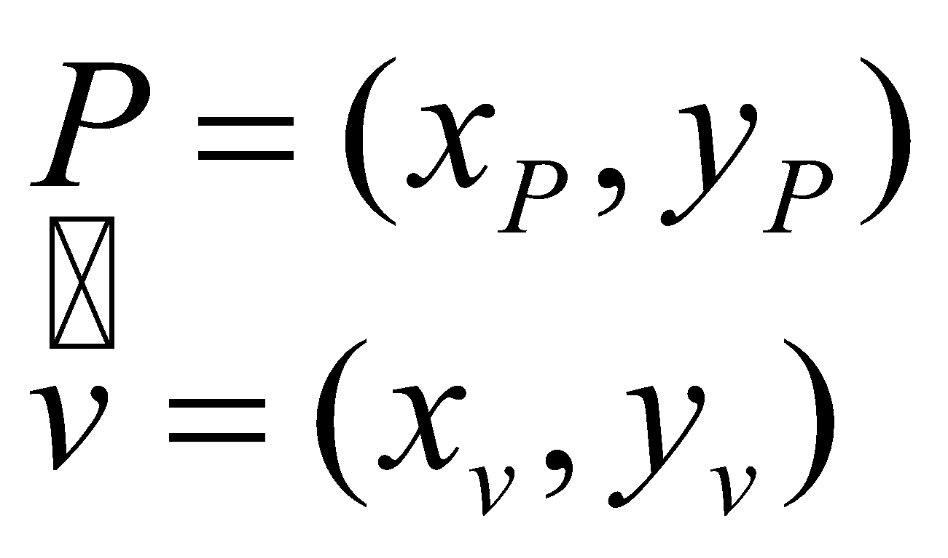
Vetores
É uma quantidade física que tem magnitude direção e sentido.
Ponto: Denota posição no plano
Vector: Denota deslocamento, isto é, inclui a noção de direção e magnitude
Ambos são normalmente expressos por pares de coordenadas (em 2D) mas não são a “mesma coisa”
y
P
v
x

Slide 3
Vetores
Vetores coordenados e componentes
Num sistema coordenado cartesiano, vetores que tenham comprimento igual a 1 e que tenham direção e sentido da parte positiva dos eixos ox, oy e oz chamam-se vetores coordenados unitários e se designam por i, j e k.
Qualquer vetor V pode ser escrito como combinação linear dos vetores coordenados unitários: V = ai+bj+ck, em que (a,b,c) são as componentes de V.

Slide 4
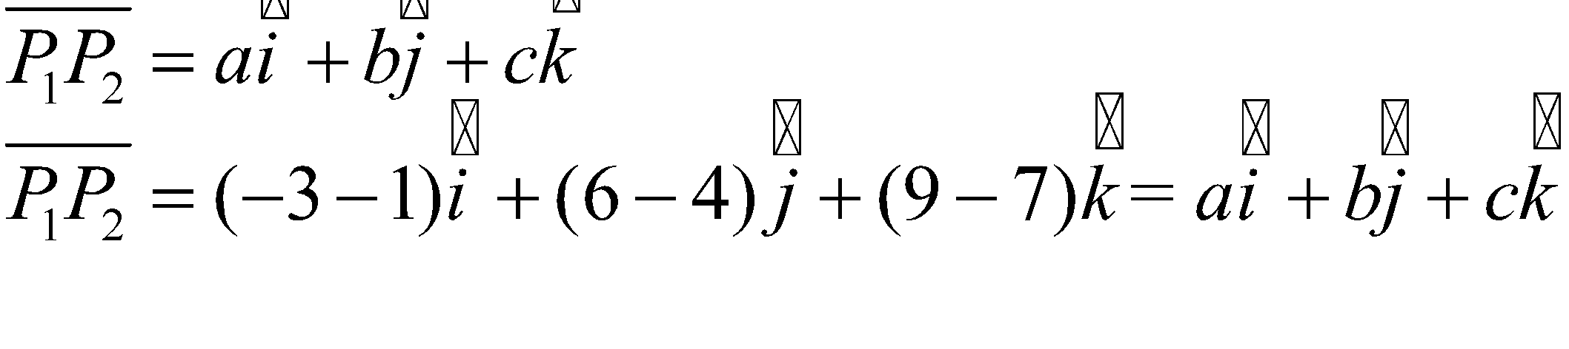
Exemplo
Determine as componentes do vetor V dos pontos P₁(1,-4,7) e P₂(-3,6,9) que definem um segmento de reta orientado.
Como P₁ e P₂ são a origem e o extremo do vetor V as componentes de V são dadas por:
Logo as componentes são
(-4,10,2)

Slide 5
Vetores
y
Soma de vectores
t = v + u
Multiplicação de vector por escalar
u = 2 v
Subtração de pontos
v = Q – P
Soma de ponto com vector
Q = P + v
t = v + u
u
v
x
y
v
v
y
P
u = 2 v
Q
v
x
x

Slide 6
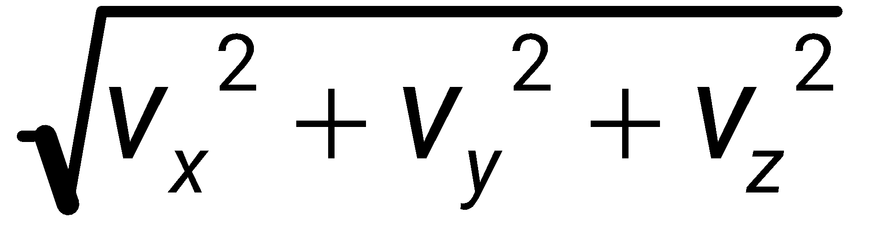
Vetores
Magnitude de um vetor é dado pela norma euclidiana.
||V|| =
Produto escalar
V•U = [v_{x}, v_{y}, v_{z}] • [u_{x}, u_{y}, u_{z}] = v_{x}u_{x}+ + v_{y}u_{y} + v_{z}u_{z}
V•U = ||V|| ||U|| cos ß (resulta em um escalar)

Slide 7
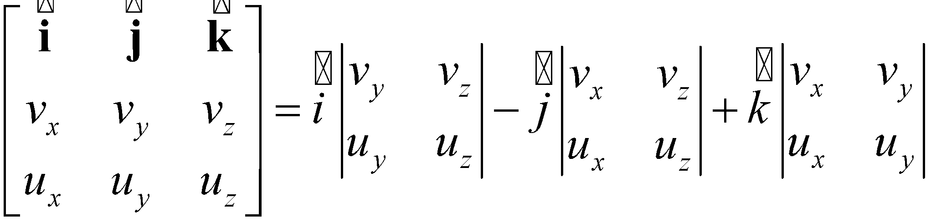
Vetores 3D
Produto vetorial
V x U = [v_{y}u_{z} - v_{z}u_{y}, v_{z}u_{x} - v_{x}u_{z}, v_{x}u_{y} - v_{y}u_{x}] (*)
V x U = - ( U x V) (A direção depende do sistema de coordenada.)
V x U =
‖ V x U‖ = ||V|| ||U|| senα

Slide 8
Equação Vetorial da reta
Uma reta L no espaço é definida pela sua direção (vetor direção V) e por um ponto P₀(x₀,y₀,z₀) por onde a reta passa.
Dado o ponto P₀ e um vetor V = [v_{x}, v_{y}, v_{z}]
x = x₀ + t v_{x}, y = y₀ + t v_{y} , z = z₀ + t v_{z}
Forma Compacta: L = P₀ + tV

Slide 9
Equação paramétrica da reta
Dados dois pontos
P₁ = (x₁, y₁, z₁), P₂ = ( x₂, y₂, z₂)
x = x₁ + t (x₂ - x₁)
y = y₁ + t (y₂ - y₁)
z = z₁ + t (z₂ - z₁)
Forma compacta L = P₁ + t[P₂ - P₁]
t > 1
t = 1
t = 0
P₂
t < 0
P₁

Slide 10
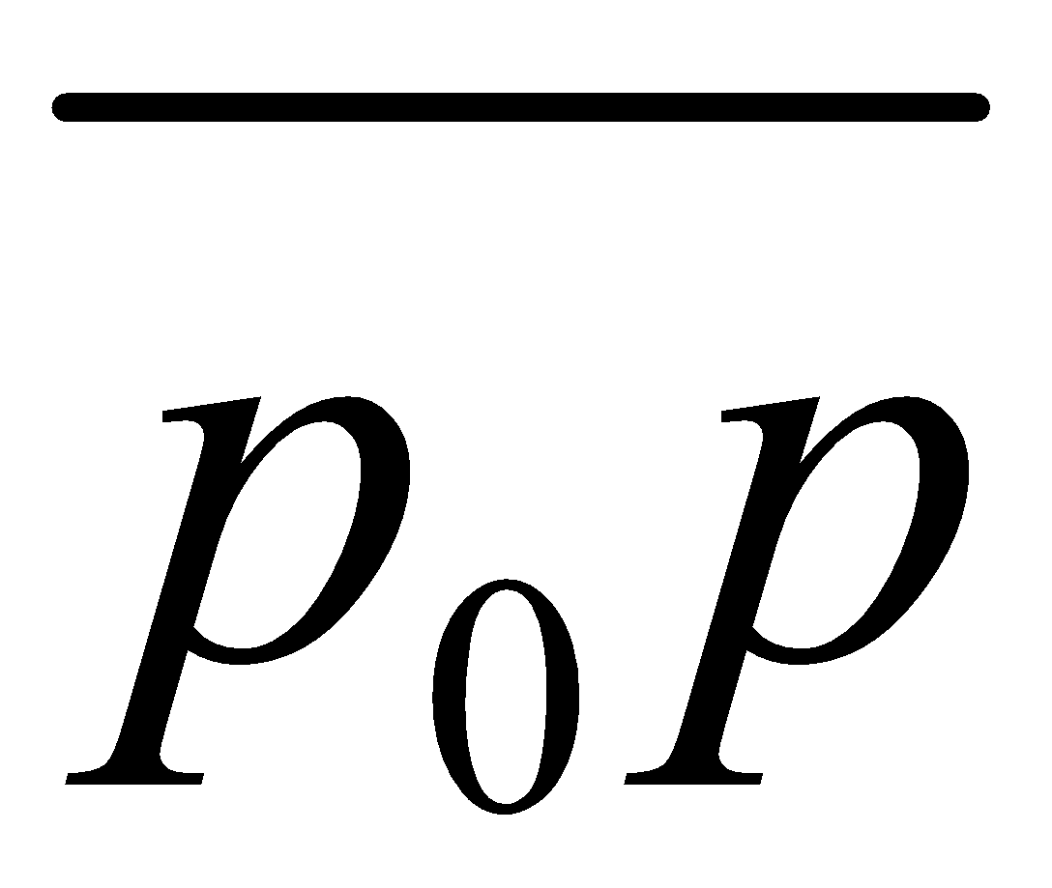
Equação do plano
Um plano é definido especificando um ponto P₀(x₀,y₀,z₀) do plano e um vetor normal N = n₁i + n₂j + n₃z. Seja P(x,y,z) um ponto qualquer do plano, então o vetor é um vetor do plano, por conseguinte N lhe é perpendicular, então:
(n₁i + n₂j + n₃z).((x-x₀)I+(y-y₀)j+(z-z₀)k) = 0
Fazendo,
n₁ = A, n₂ = B e n₃ = C , temos
Ax + By + Cz + D = 0; eq. do plano
(A, B, C) = são as componentes do vetor N normal ao plano
D = (-Ax₀ – By₀ – Cz₀)

Slide 11
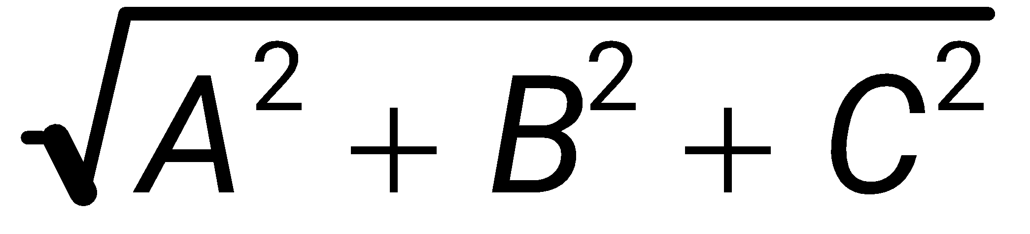
Equação do plano
Forma alternativa:
A'x + B'y + C'z +D' = 0
em que,
A' = A/d, B' = B/d, C' = C/d, D' = D/d
d =
Distância entre o plano e um ponto é dada por:
A'x + B'y + C'z + D'

Slide 12
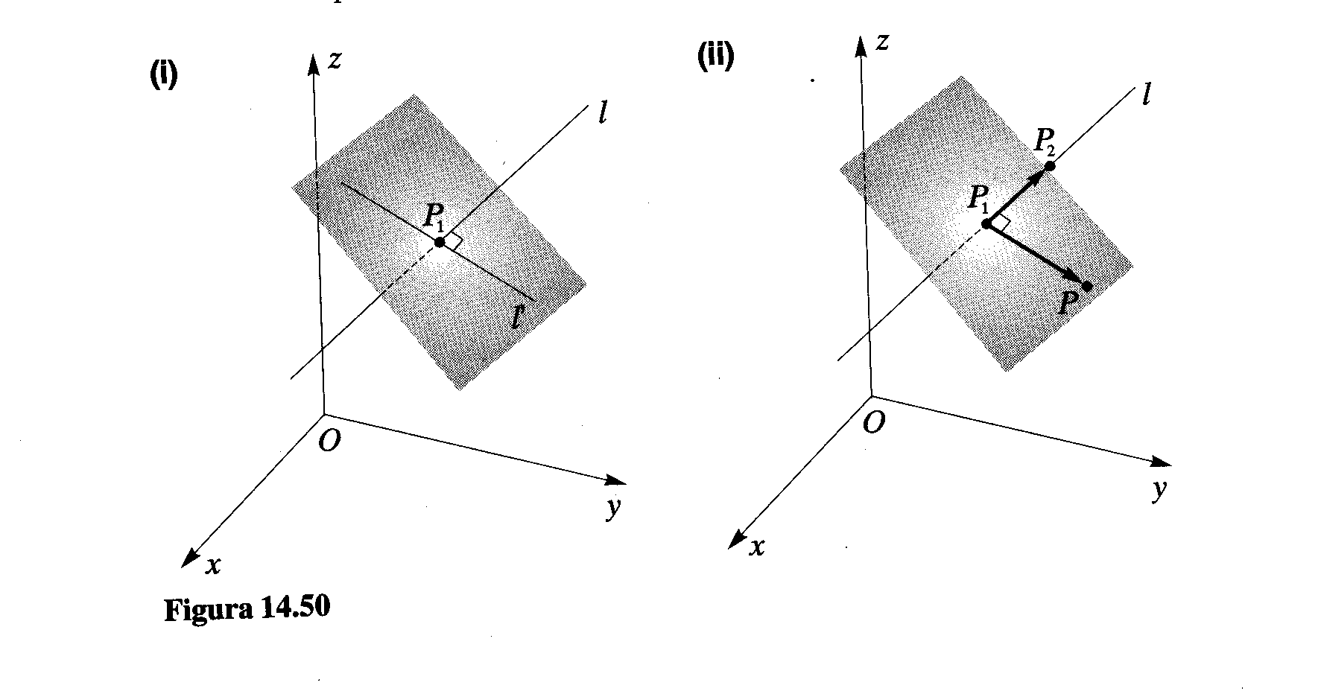
Equação do plano
Exemplo

Slide 13
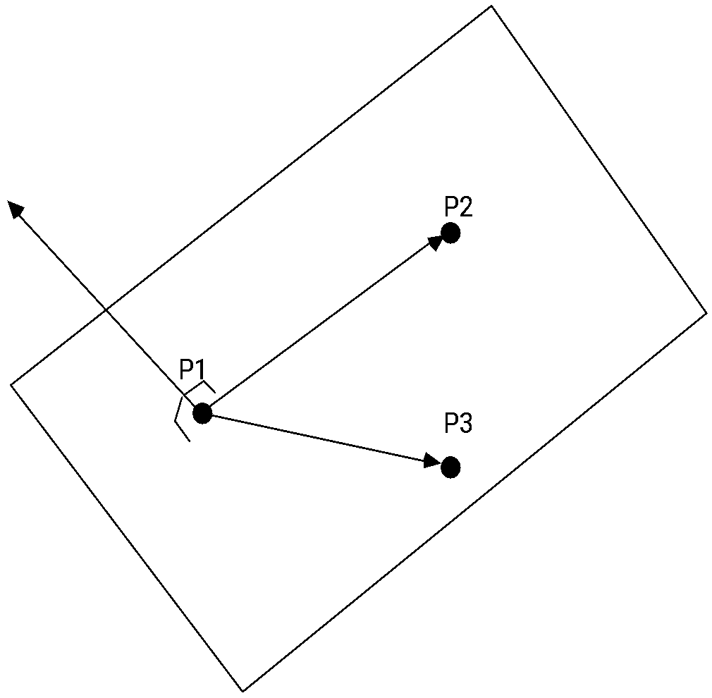
Derivando a Equação do Plano
Derivando a equação do plano dado três pontos: P₁, P₂, P₃
[ P2 - P₁] x [ P3 - P₁] = N, vetor ortogonal
Dado ponto geral P = (x,y,z):
N • [P - P₁] = 0 se P pertence ao plano.
Ou dando um ponto (x,y,z) no plano e o vetor normal N então N • [x,y,z] = -D

Slide 14
Exemplo da Equação do Plano
Determine a equação do plano dado pelos pontos (0,0,0), (1,2,3), e (4,5,6).
[1,2,3] x [4,5,6] = [-3,6,-3] vetor normal
-3x + 6y - 3z + D = 0
Substitua o ponto conhecido (0,0,0):
0+0+0+D = 0
D=0
Equaçao do plano: -3x + 6y - 3z = 0

Slide 15
Exercício
Determine a equação da reta que passa pelo ponto P0(x0,y0,z0) e P1(x1,y1,z1). Suponha que (x0,y0,z0) = (1, -5, 2) e (x1,y1,z1)=(6,7,-3).
Mostre que a equação do plano tem a forma implícita Ax+By+Cz+D=0, em que A,B e C são as componentes do vetor normal ao plano.
Determine a equação de um plano que passa pelo ponto P0(1,-1,1) e que contém os vetores V1 = i - j + k e V2 = -i + j – k.
Determine a equação do plano definido pelos pontos P0(1,5,-7), P1(2,6,1) e P2(0,1,2).

Slide 16
TRANSFORMAÇÕES 3D
Transformações básicas 3D
Translação
Mudança de Escala
Rotação
Cisalhamento
Reflexão
Como no caso 2D, utilizam-se coordenadas homogêneas (x,y,z,w)
As transformações são compostas via multiplicações de matrizes

Slide 17
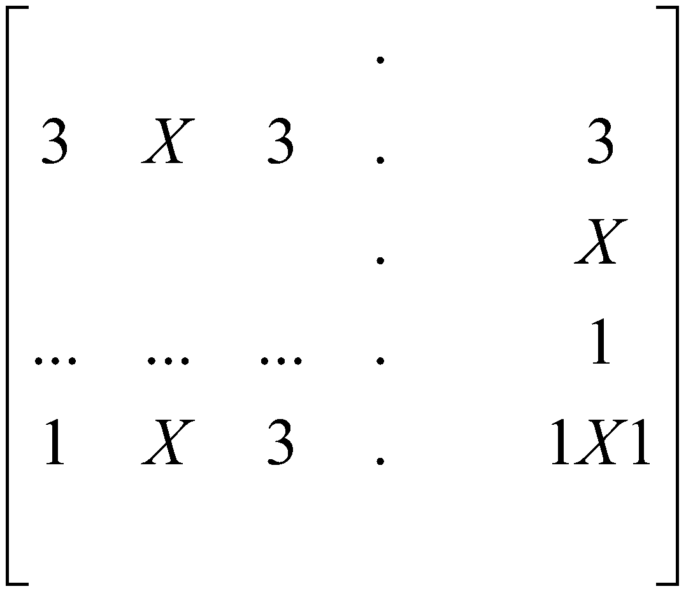
Matriz de Transformação 4X4
Matriz (3X3) representa as Transformações lineares: escala,rotação, cisalhamento e reflexão
Translação, matriz 3x1
Escala geral
Transformação em perspectiva, matriz 1x3

Slide 18
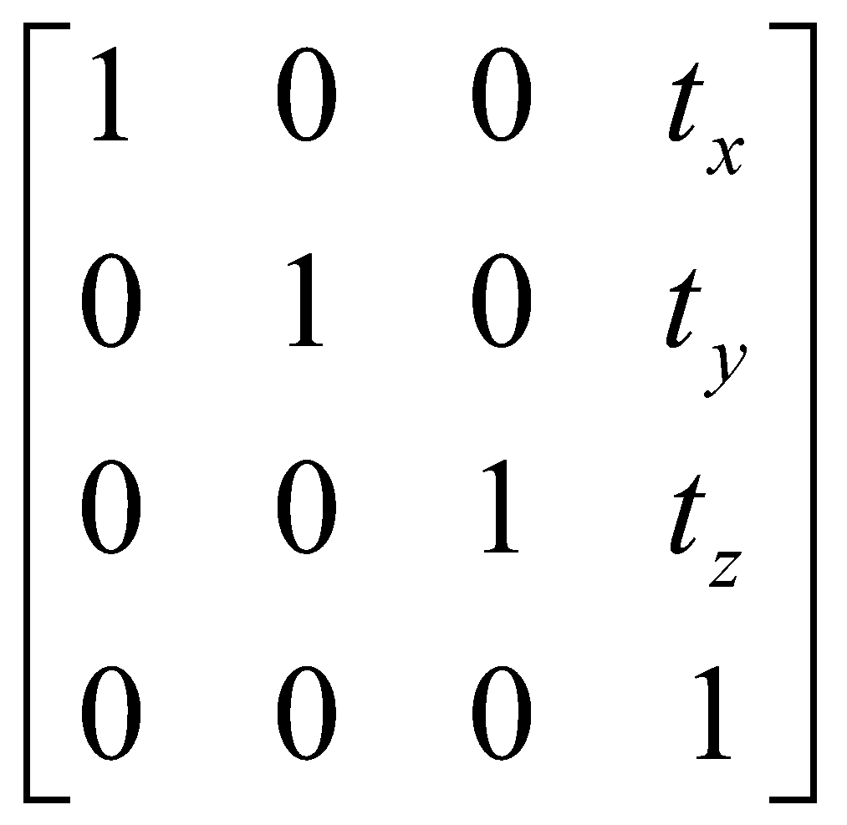
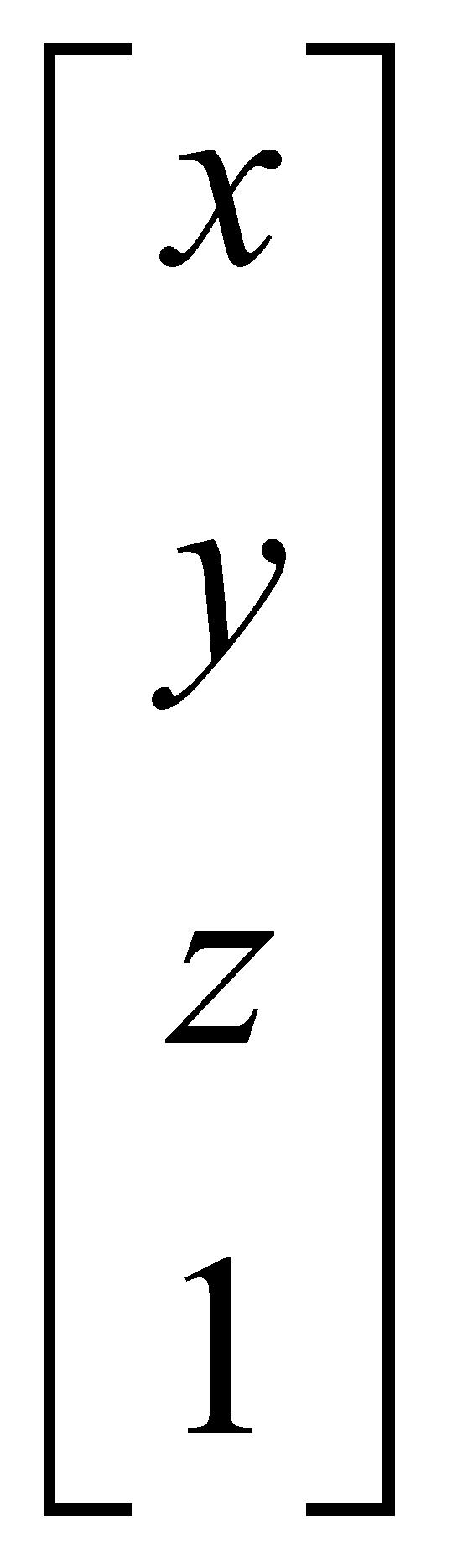
TRANSLAÇÃO 3D
TP = (x + t_{x}, y + t_{y}, z + t_{z})

Slide 19
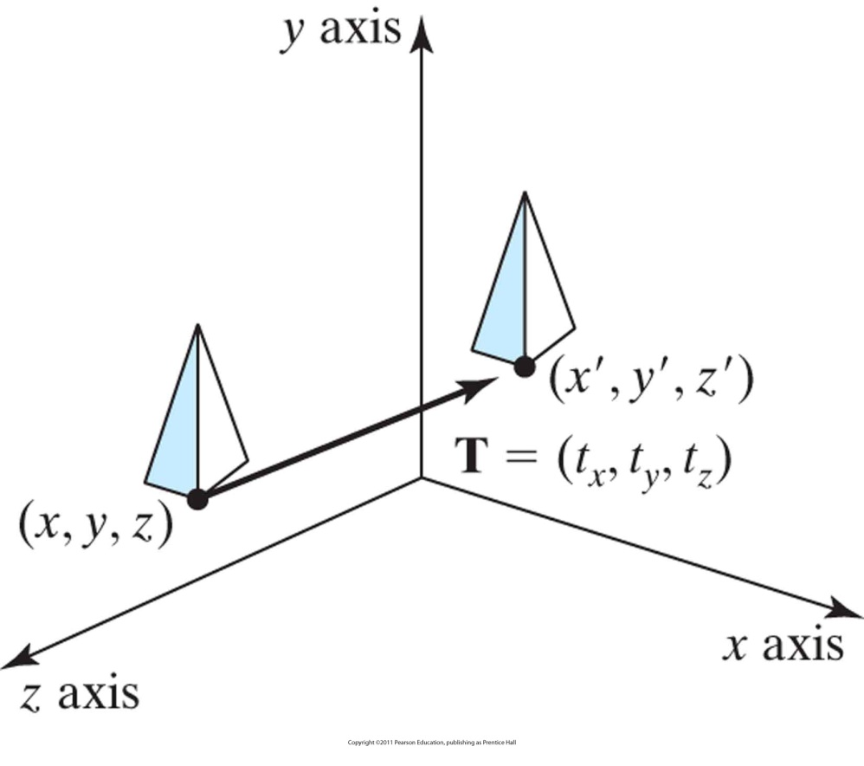
EXEMPLO DE TRANSLAÇÃO 3D
Translação do ponto (x,y,z) para (x’,y’,z’)

Slide 20
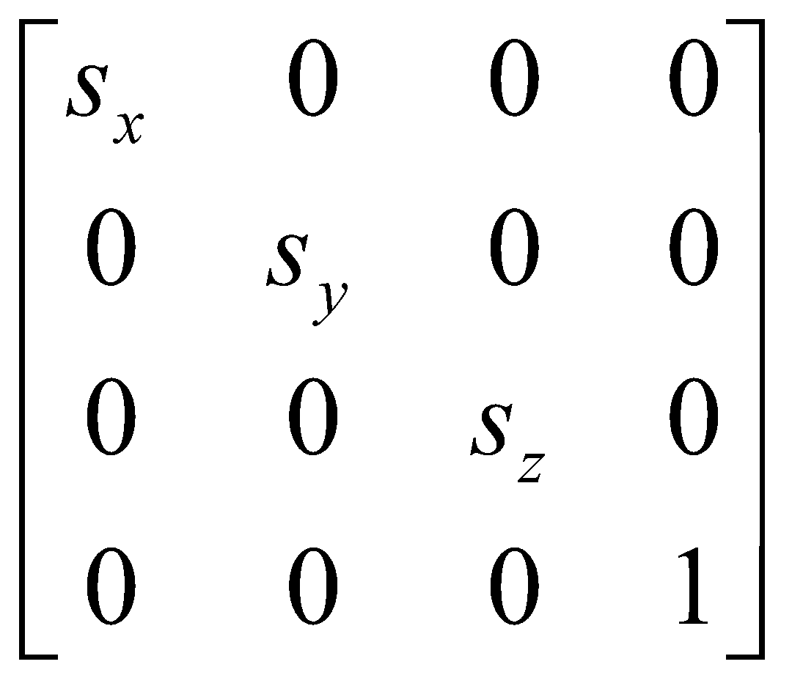
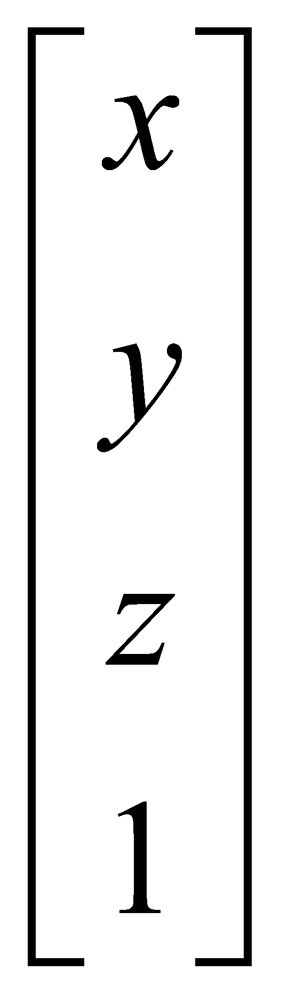
ESCALA 3D
SP = (s_{x}x, s_{y}y, s_{z}z)

Slide 21
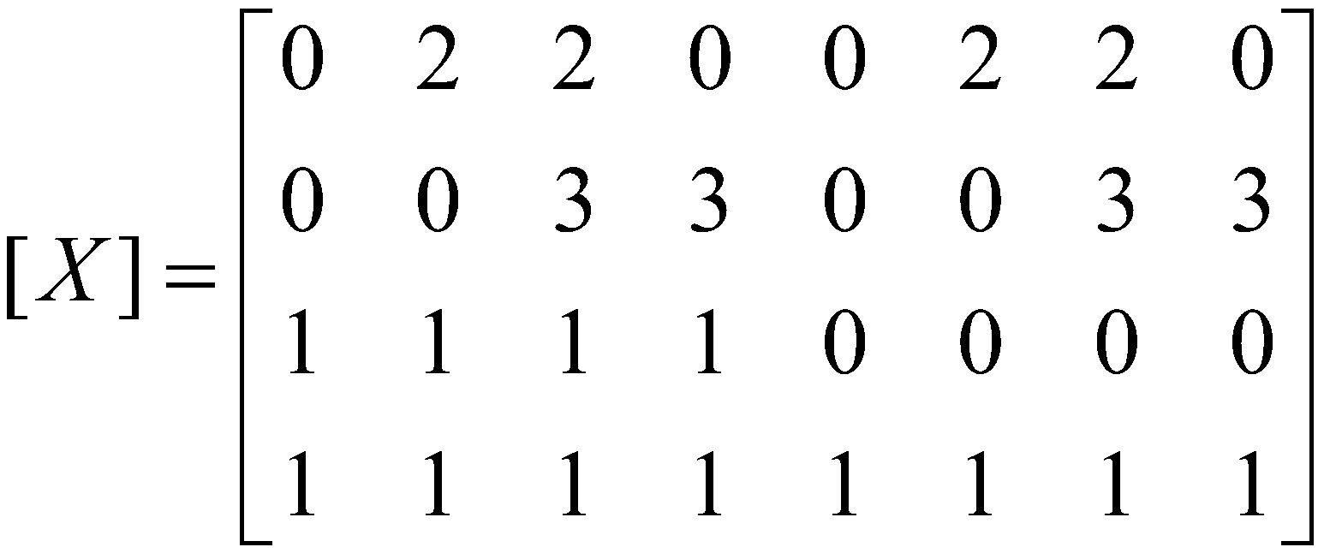

EXEMPLO DE ESCALA 3D
Considere o paralelepípedo mostrado na figura abaixo, com vetores de posição homogêneos. Escale por fatores de 1/2, 1/3 e 1.

Slide 22
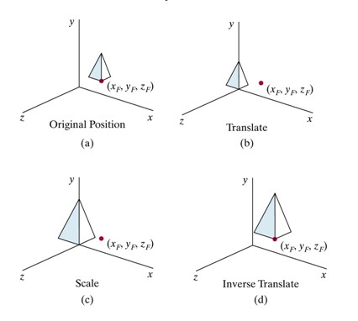
ESCALA 3D GERAL
Mudança de escala em relação a um ponto fixo fora da origem
Transladar o ponto fixo para a origem
Aplicar a mudança de escala
Aplicar a translação inversa para levar o ponto fixo à sua posição original

Slide 23
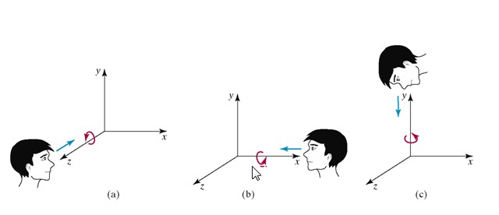
ROTAÇÃO 3D
Rotações positivas são definidas de acordo com a regra da mão direita, como:

Slide 24
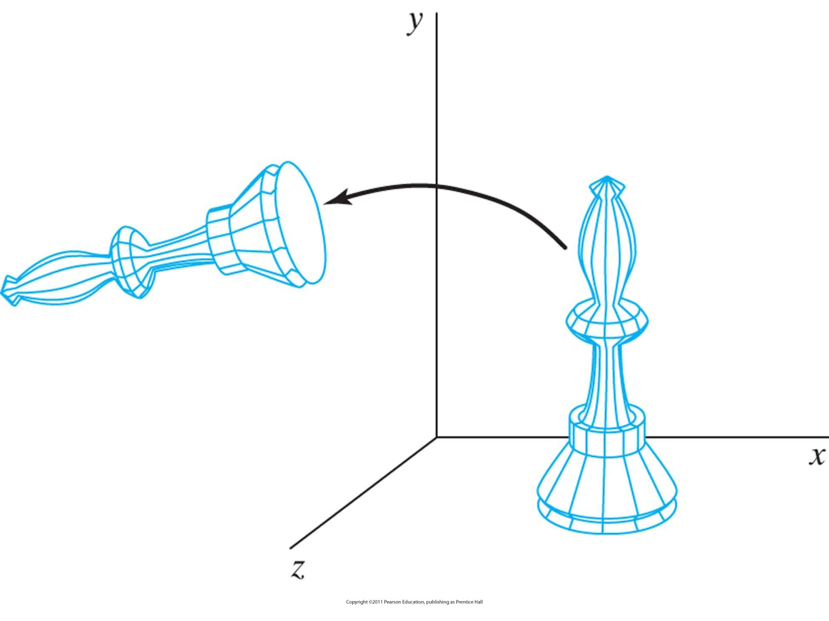
Rotação em torno do eixo z

Slide 25
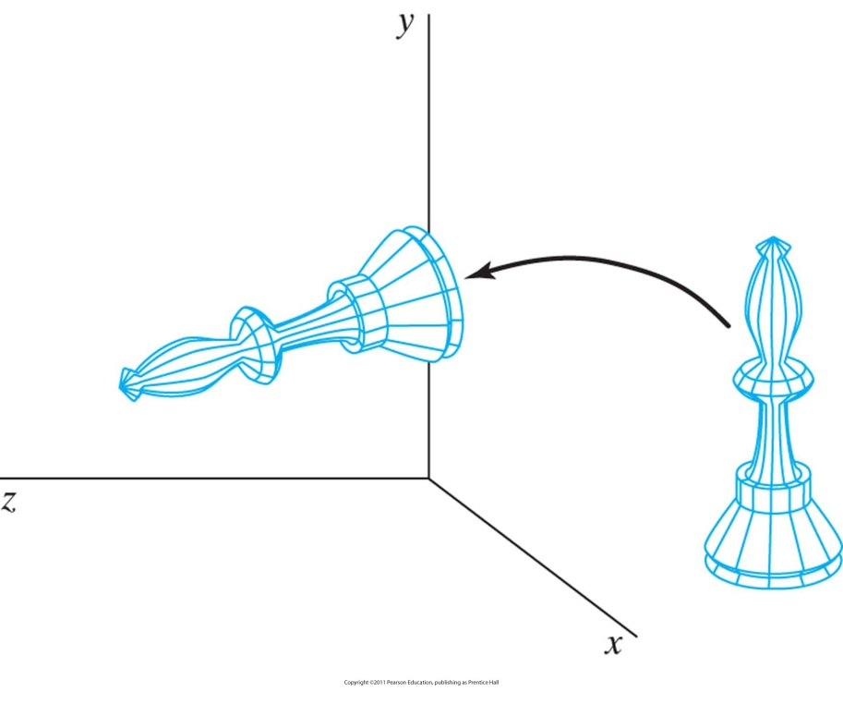
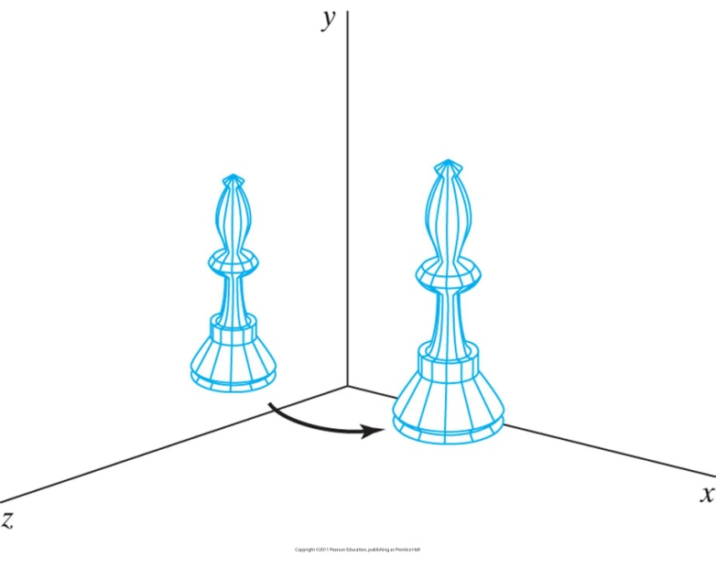
Rotação em torno do eixo x e do eixo y

Slide 26
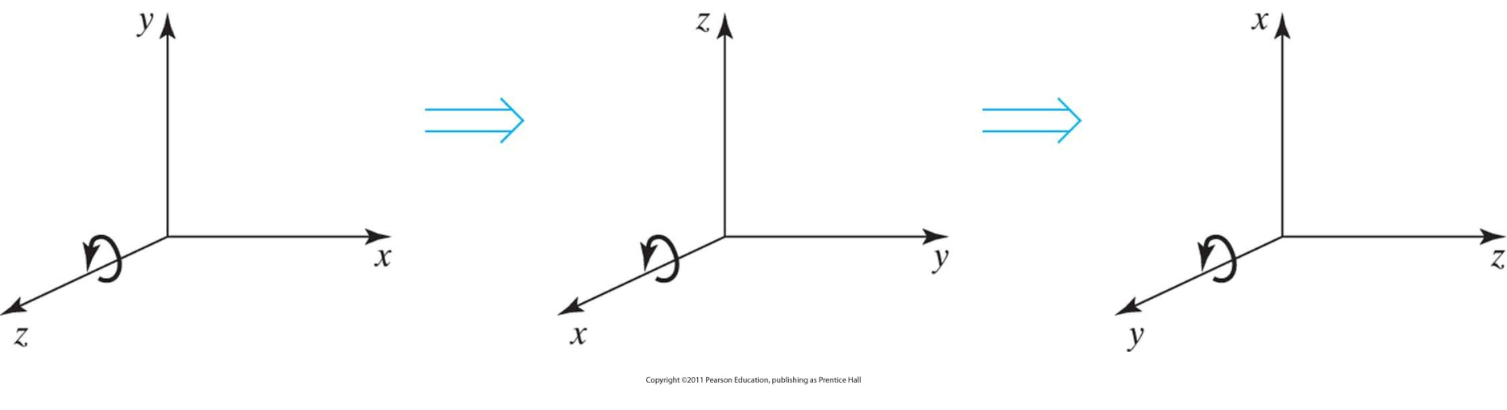
Permutação Cíclica
X->Y->Z->X

Slide 27
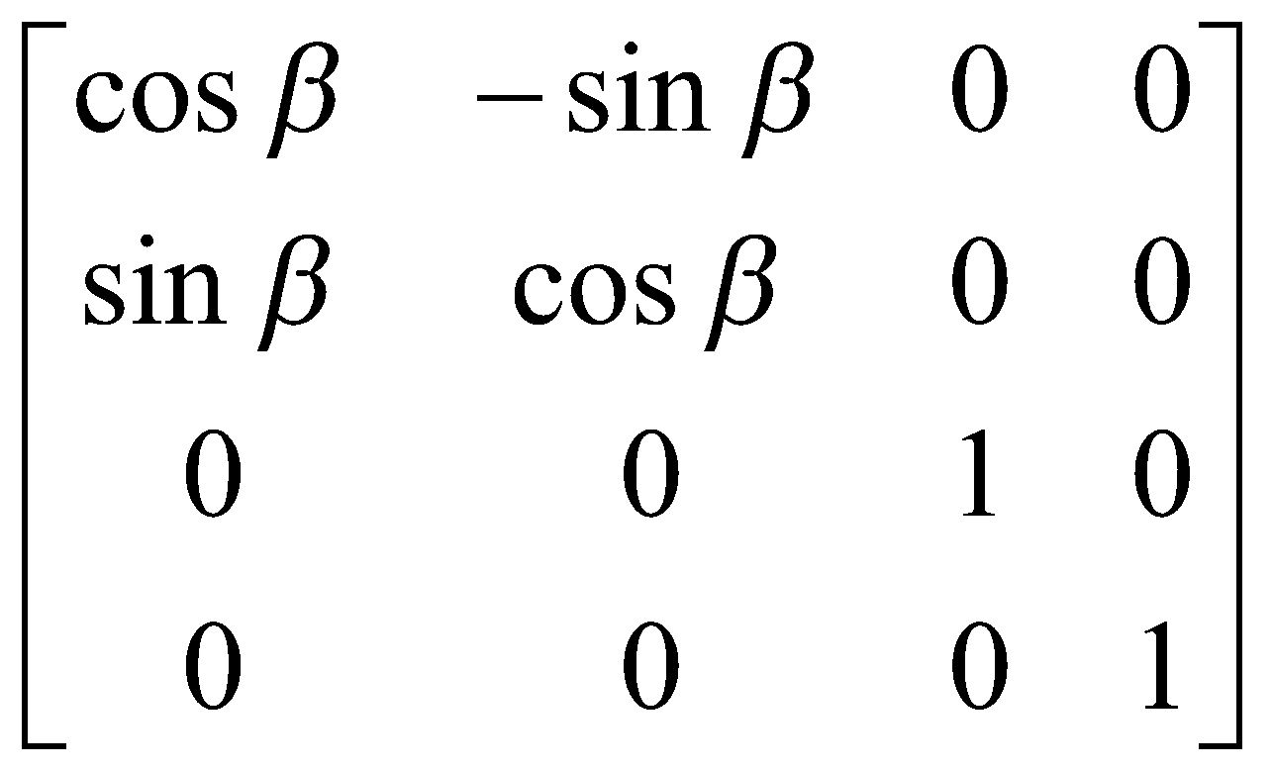
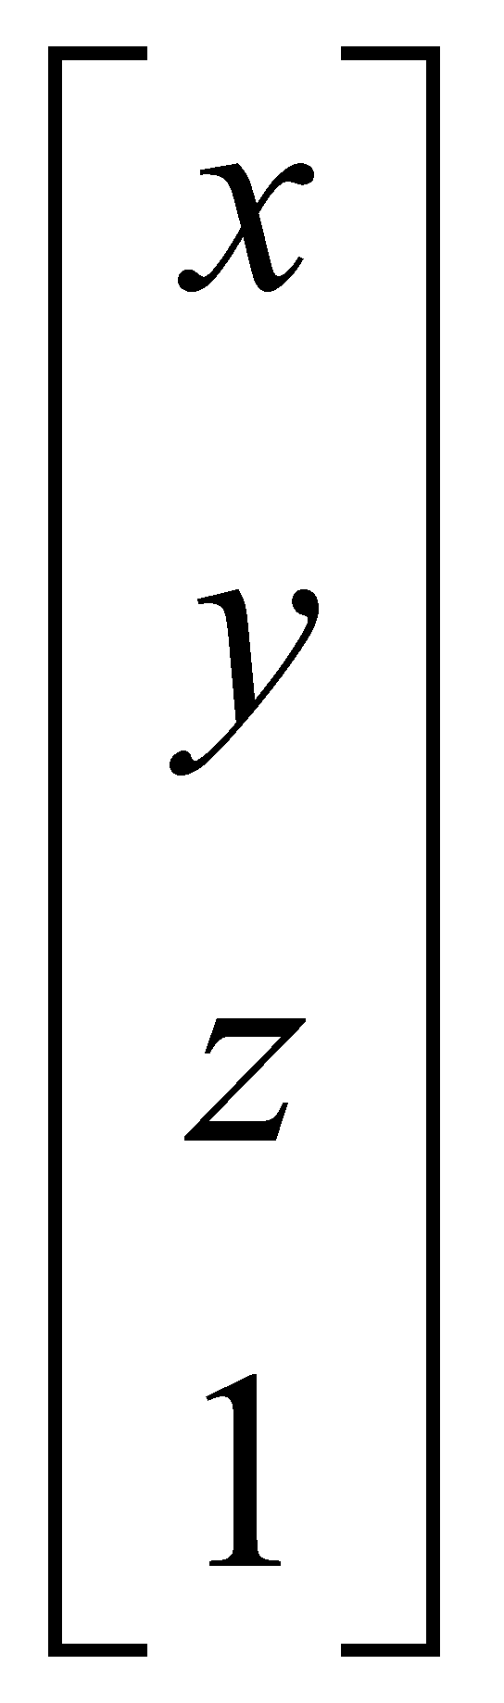
ROTAÇÃO 3D
Note que a rotação em 2D é justamente uma rotação em torno do eixo z em 3D
Matriz de rotação em torno do eixo-z: R_{z}(ß)P

Slide 28
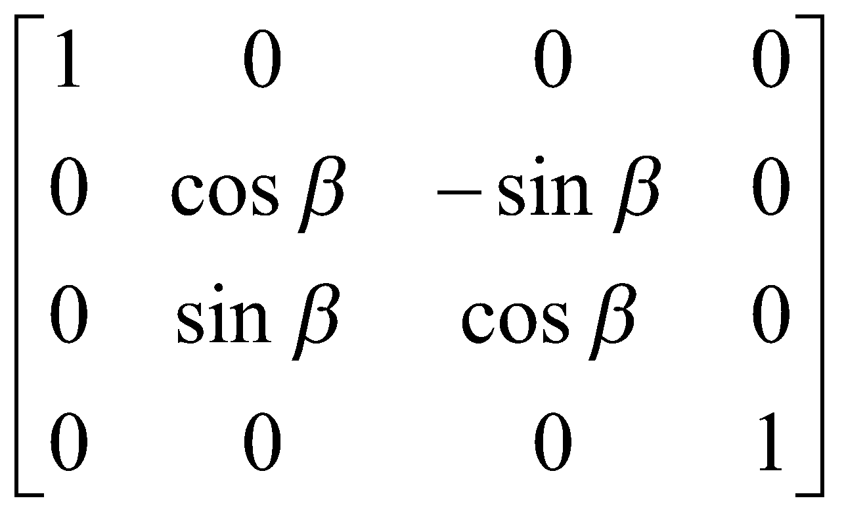
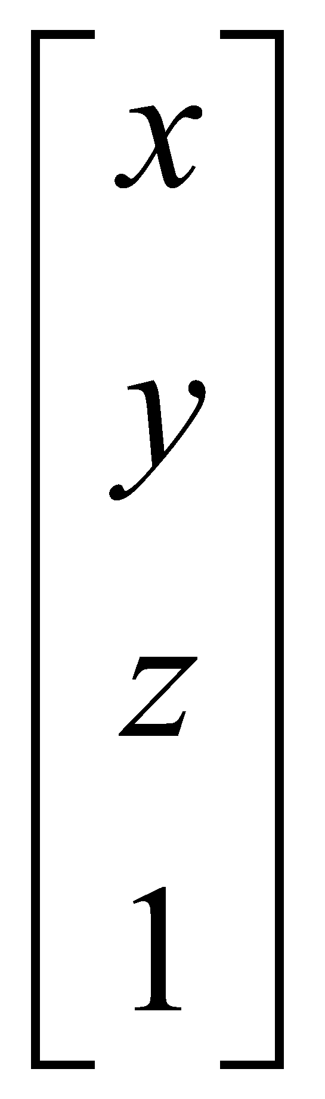
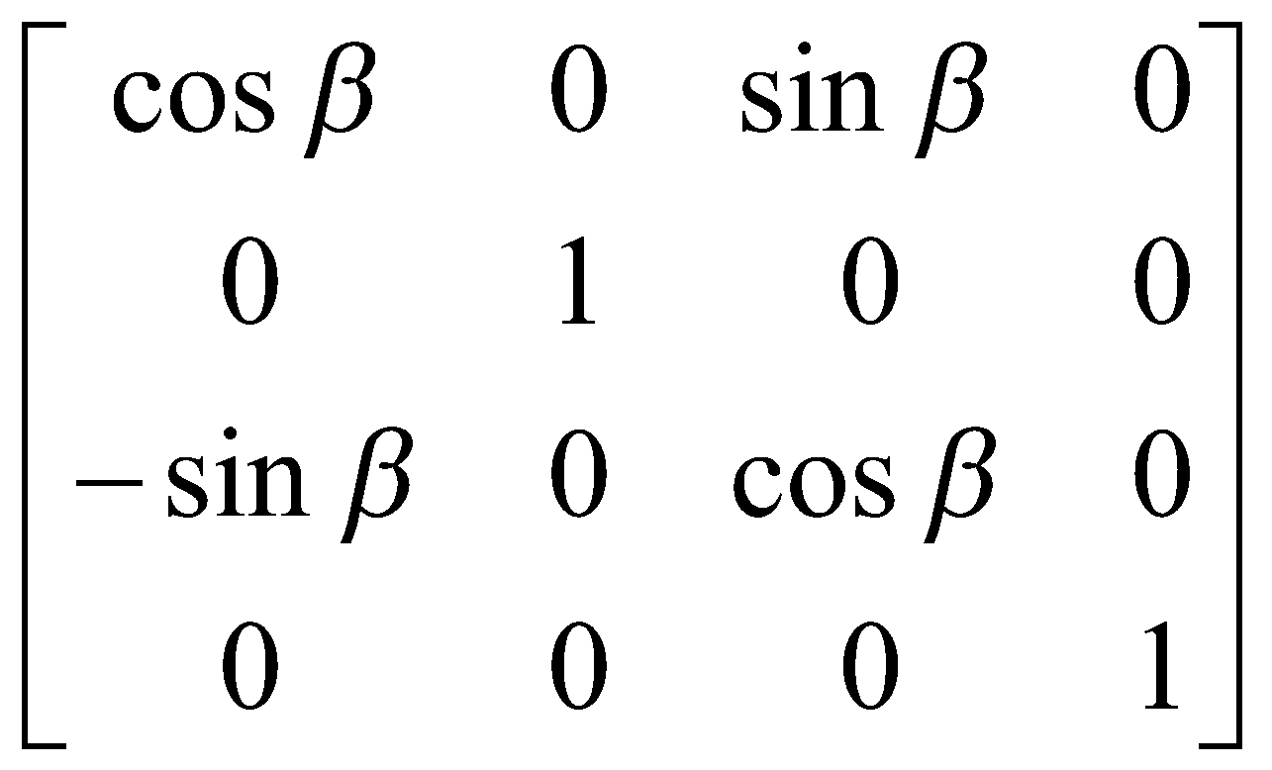
ROTAÇÃO 3D
Matrizes de rotação em torno dos eixos x e y

Slide 29
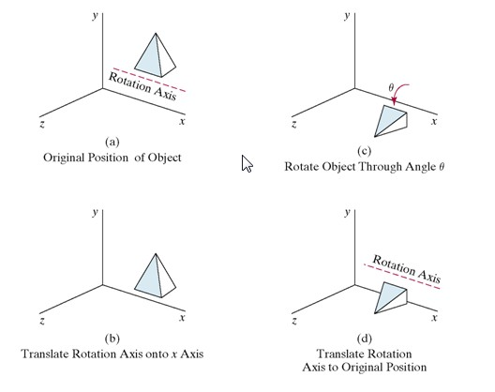
ROTAÇÃO 3D GERAL
Eixo de rotação paralelo a um dos eixos coordenados.

Slide 30
ROTAÇÃO 3D GERAL
Quando o eixo de rotação for paralelo a um dos eixos coordenados
Transladar o objeto para que o eixo de rotação coincida com o eixo coordenado
Realizar a rotação em torno desse eixo
Aplicar a translação inversa para levar o eixo de rotação à sua posição original

Slide 31
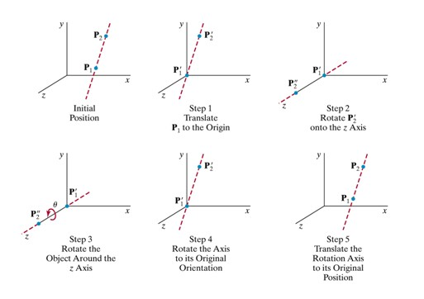
ROTAÇÃO 3D GERAL
Eixo de rotação não paralelo a um dos eixos coordenados

Slide 32
ROTAÇÃO 3D GERAL
Quando o eixo de rotação não for paralelo a um dos eixos coordenados
Transladar o objeto para que o eixo de rotação passe na origem do sistema de coordenadas
Rodar o objeto para que o eixo de rotação coincida com um dos eixos coordenados
Realizar a rotação em torno desse eixo
Aplicar a rotação inversa para levar o eixo de rotação a sua orientação original
Aplicar a translação inversa para levar o eixo de rotação à sua posição original

Slide 33
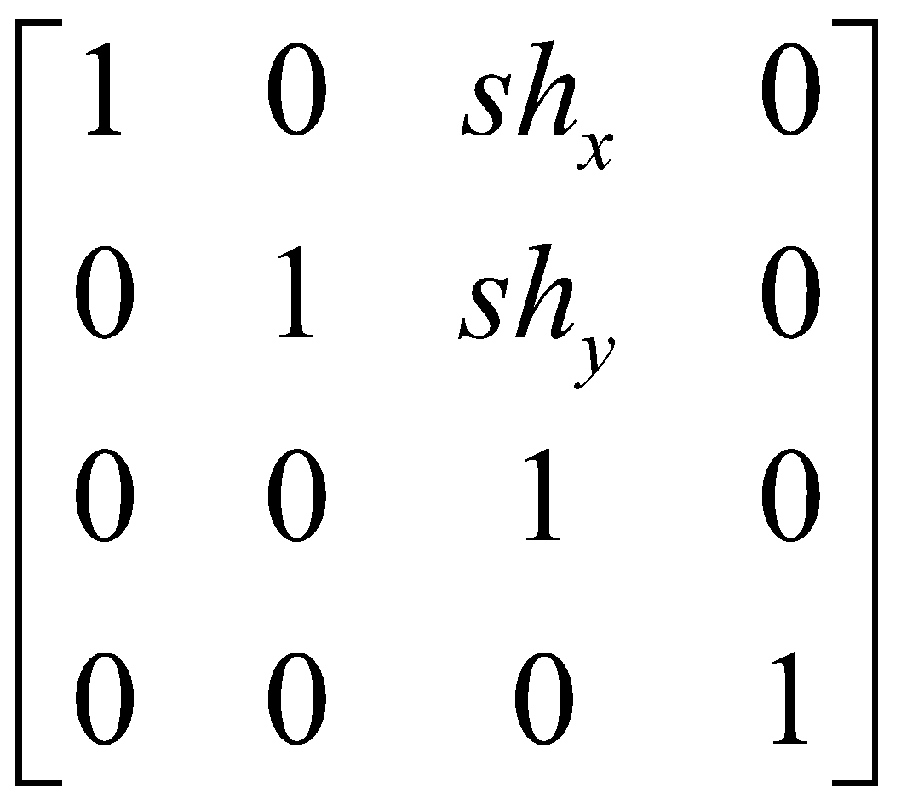
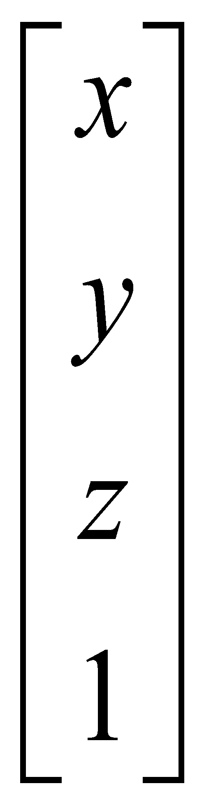
CISALHAMENTO 3D
Transformação de cisalhamento no eixo z tomando a posição de referência na origem.
SH_{xy}P =
Determine : cisalhamento no eixos x e y

Slide 34
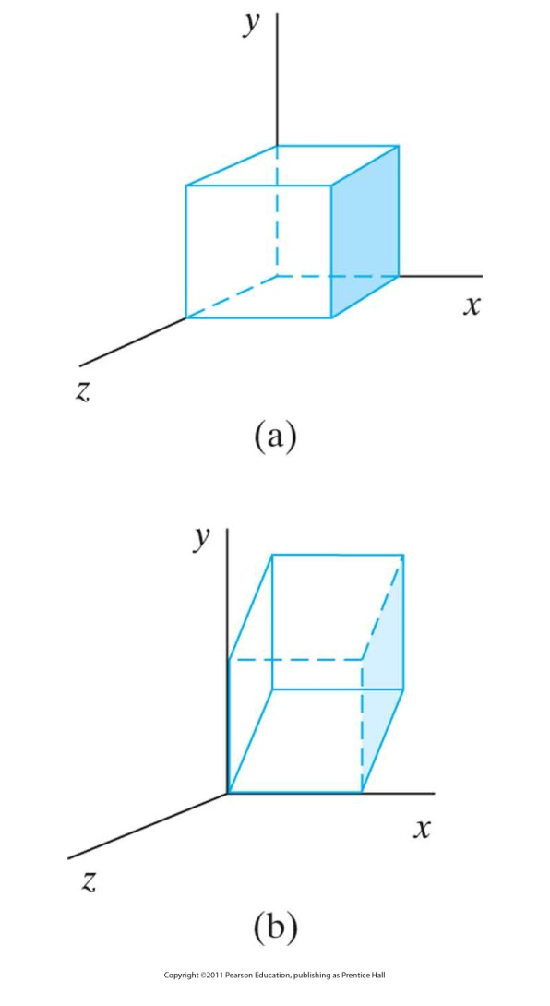
Cisalhamento
Transformação de cisalhamento no eixo z tomando a posição de referência na origem.

Slide 35
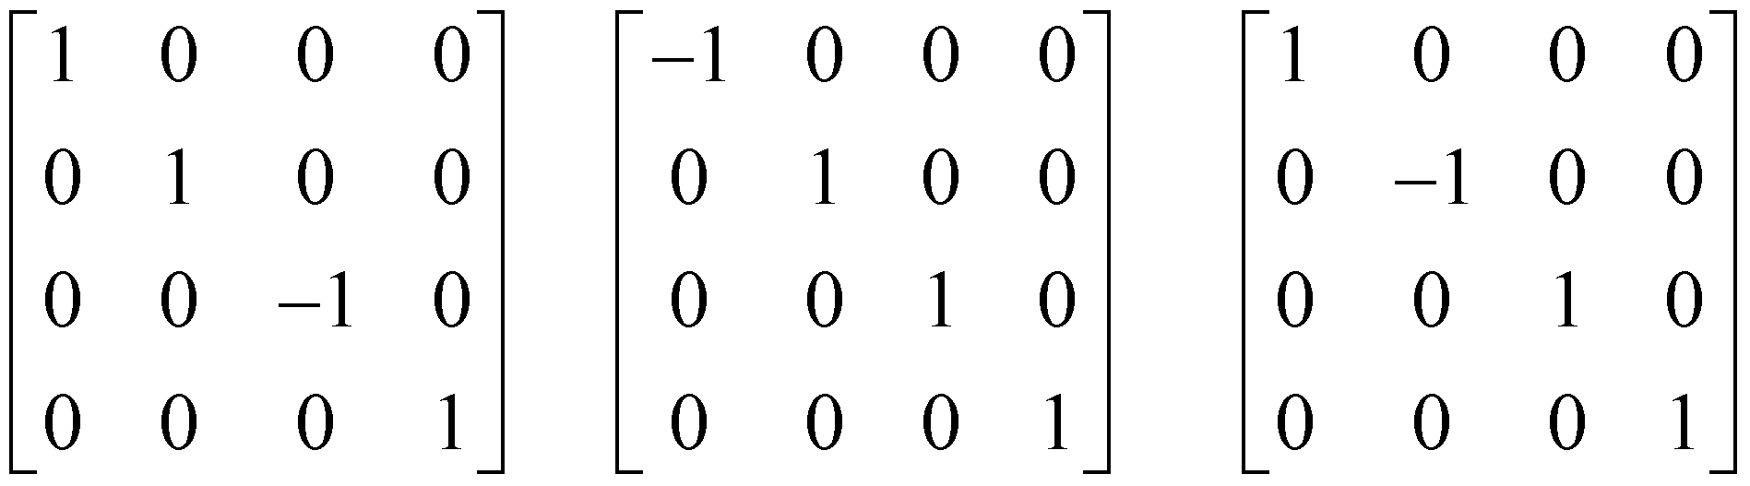
REFLEXÃO 3D
Reflexão em torno dos planos xy, yz e xz
Plano xy
Plano yz
Plano xz

Slide 36
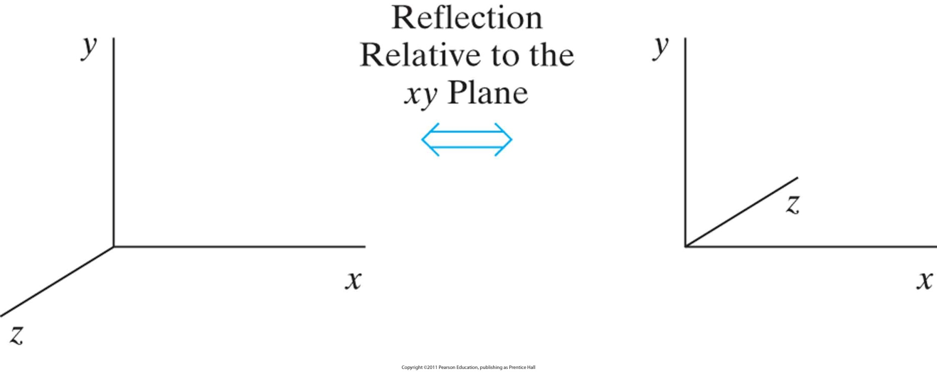
Reflexão

Slide 37
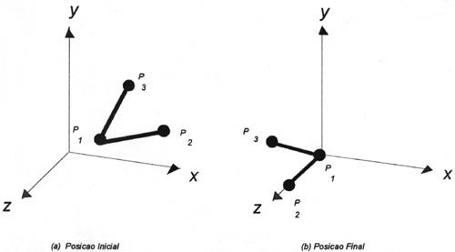
COMPOSIÇÃO DE TRANSFORMAÇÃO
Composição em 3D
Transformando P1, P2 e P3 da posição inicial em (a) para a posição final em (b).

Slide 38
SOLUÇÃO
Para resolver utilize a composição das primitivas de transformação T, R_{x}, R_{y} e R_{z}.
i)Transladar P₁ para a origem.
ii) Rotacionar o segmento P₁P₂ em relação ao eixo y, de forma que ele (P₁P₂) fique no plano y-z.
iii) Rotacionar o segmento P₁P₂ em relação ao eixo x, de forma que ele (P₁P₂) fique sobre o eixo z.
iv) Rotacionar o segmento P₁P₃ em relação ao eixo z, de forma que ele (P₁P₃) fique no plano y-z.

Slide 39
A VISUALIZAÇÃO 3D
Coordenadas de visualização
Coordenadas do mundo
Transformação de visualização
Aplicação da Projeção
Coordenadas de projeção
Coordenadas de tela
Transformação para viewport

Slide 40
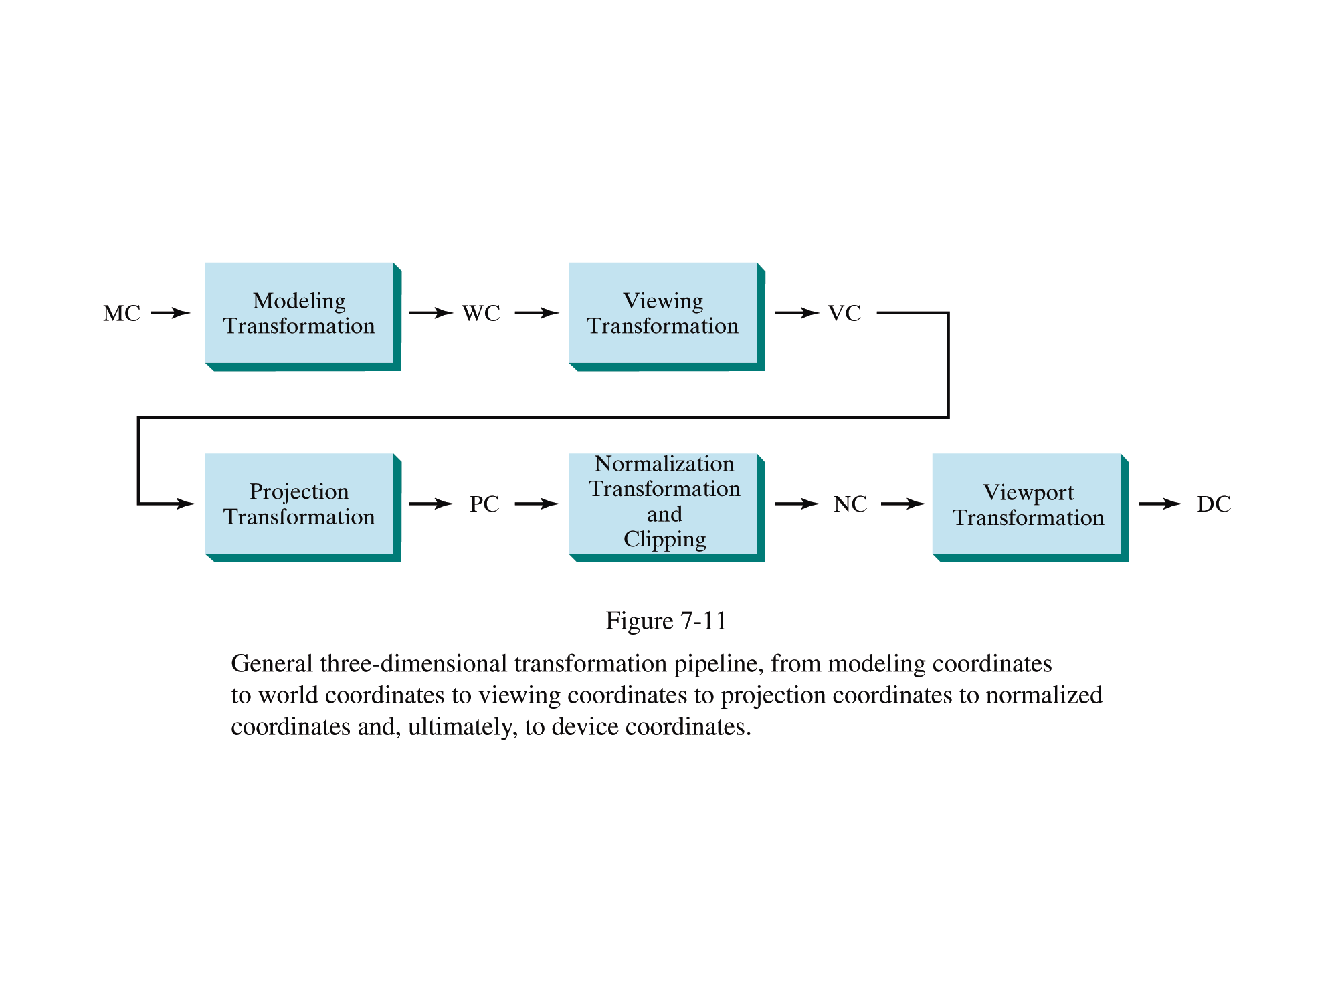
A VISUALIZAÇÃO 3D

Slide 41
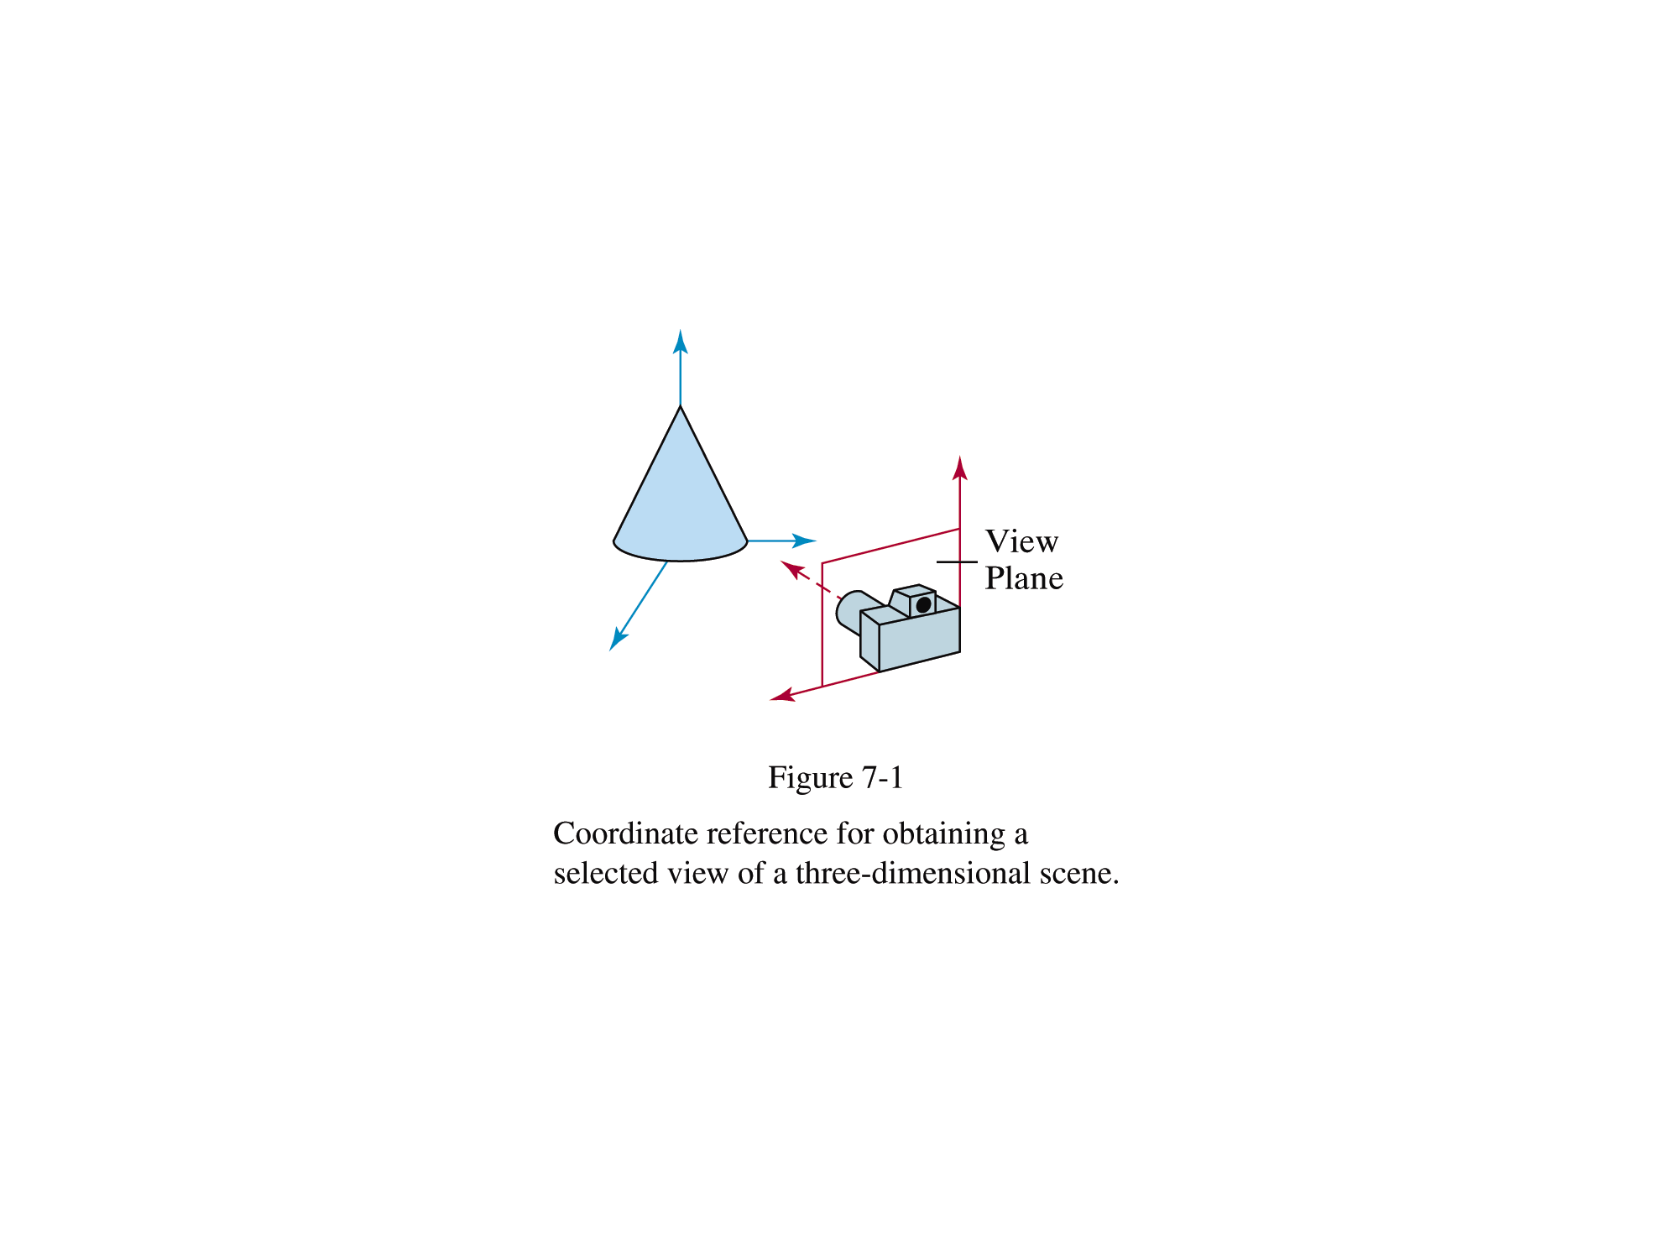
A VISUALIZAÇÃO 3D

Slide 42
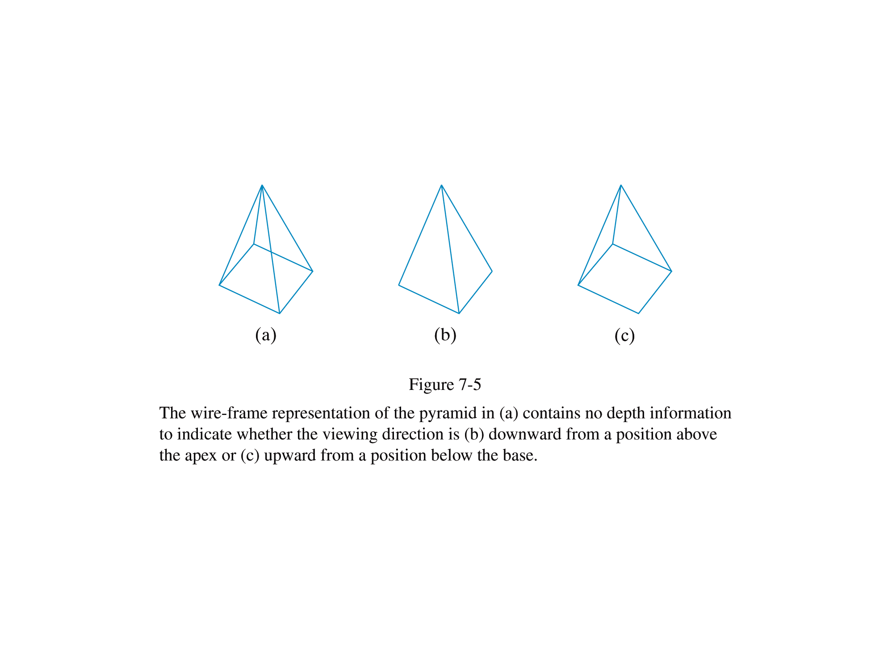
A VISUALIZAÇÃO 3D

Slide 43
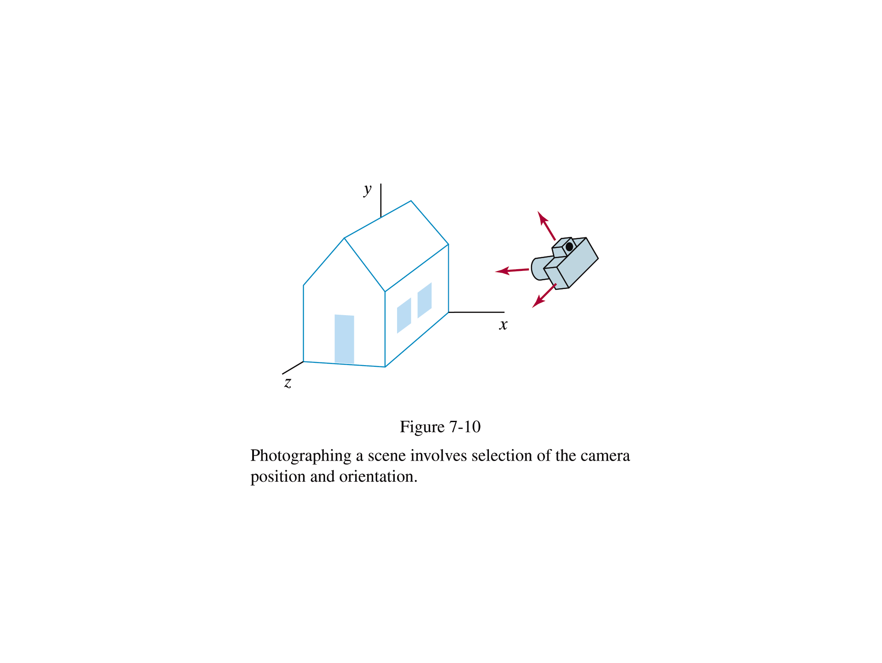

Slide 44
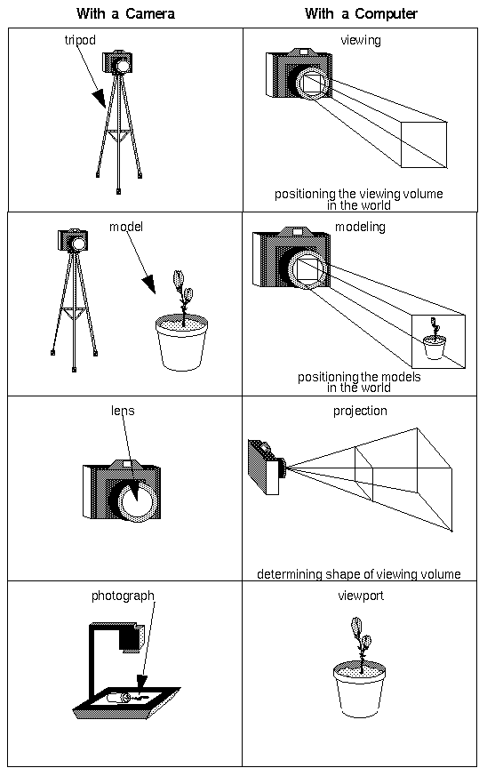
Comparativo câmera e computador

Slide 45
TRANSFORMAÇÃO DE VISUALIZAÇÃO
Coordenadas de visualização
Sistema de coordenadas de visualização UVN
Sistema de coordenadas do mundo XYZ
Ponto de referência de visualização P(x₀,y₀,z₀)
Y
V
U
P(x₀,y₀,z₀)
N
Z
X

Slide 46
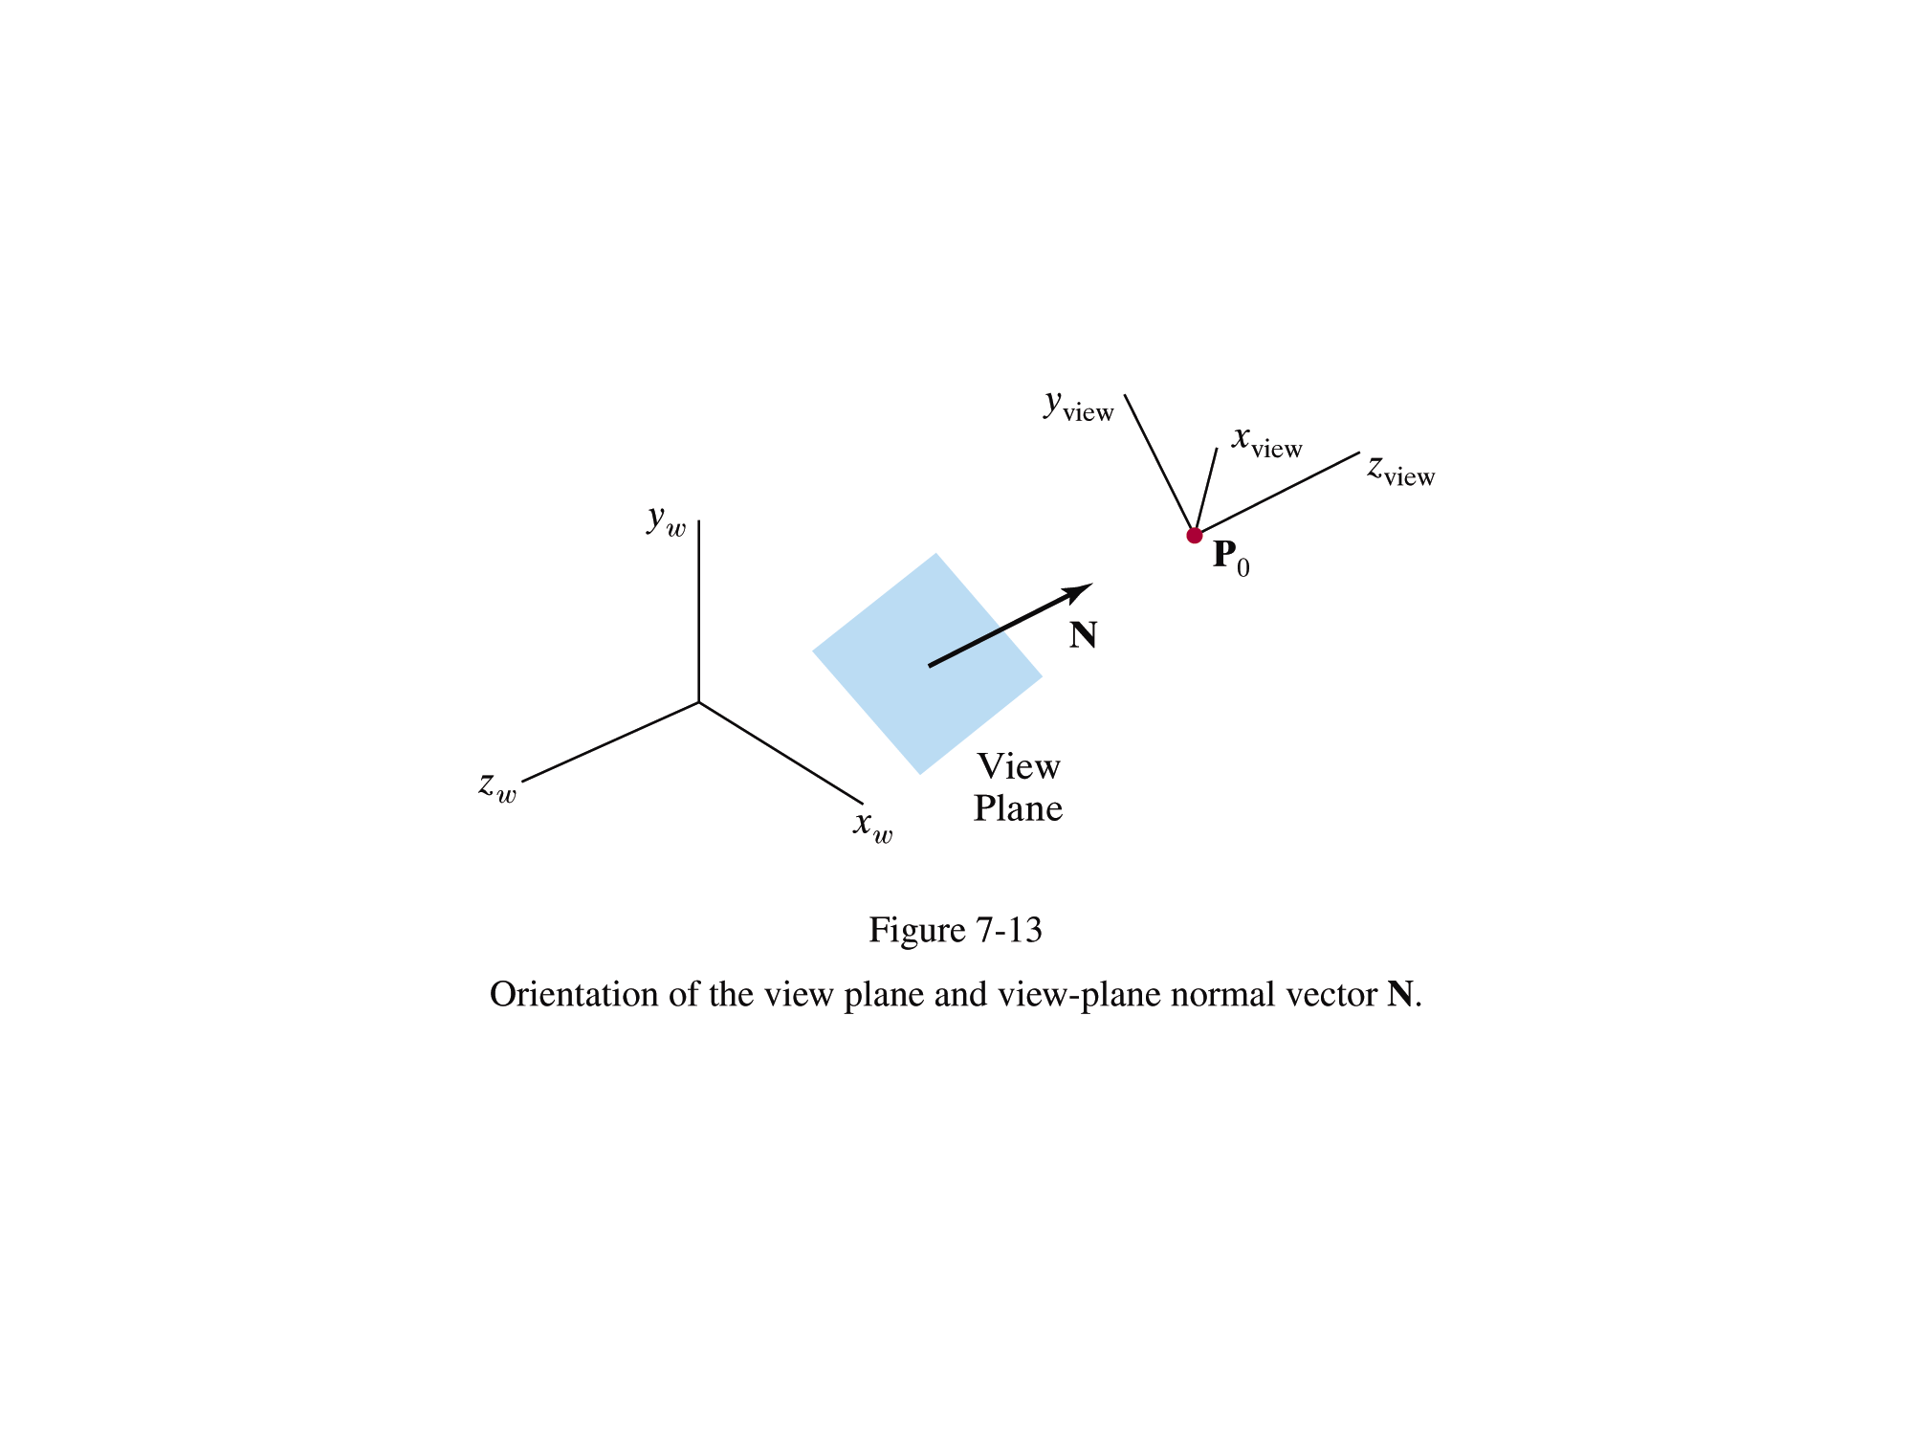
A VISUALIZAÇÃO 3D

Slide 47
TRANSFORMAÇÃO DE VISUALIZAÇÃO
Transformação de coordenadas do mundo para coordenadas de visualização
Transladar o ponto de referência de visualização para a origem do sistema XYZ
Aplicar rotações para alinhar os eixos U,V e N com os eixos X, Y e Z, respectivamente

Slide 48
O VOLUME DE VISUALIZAÇÃO

Slide 49
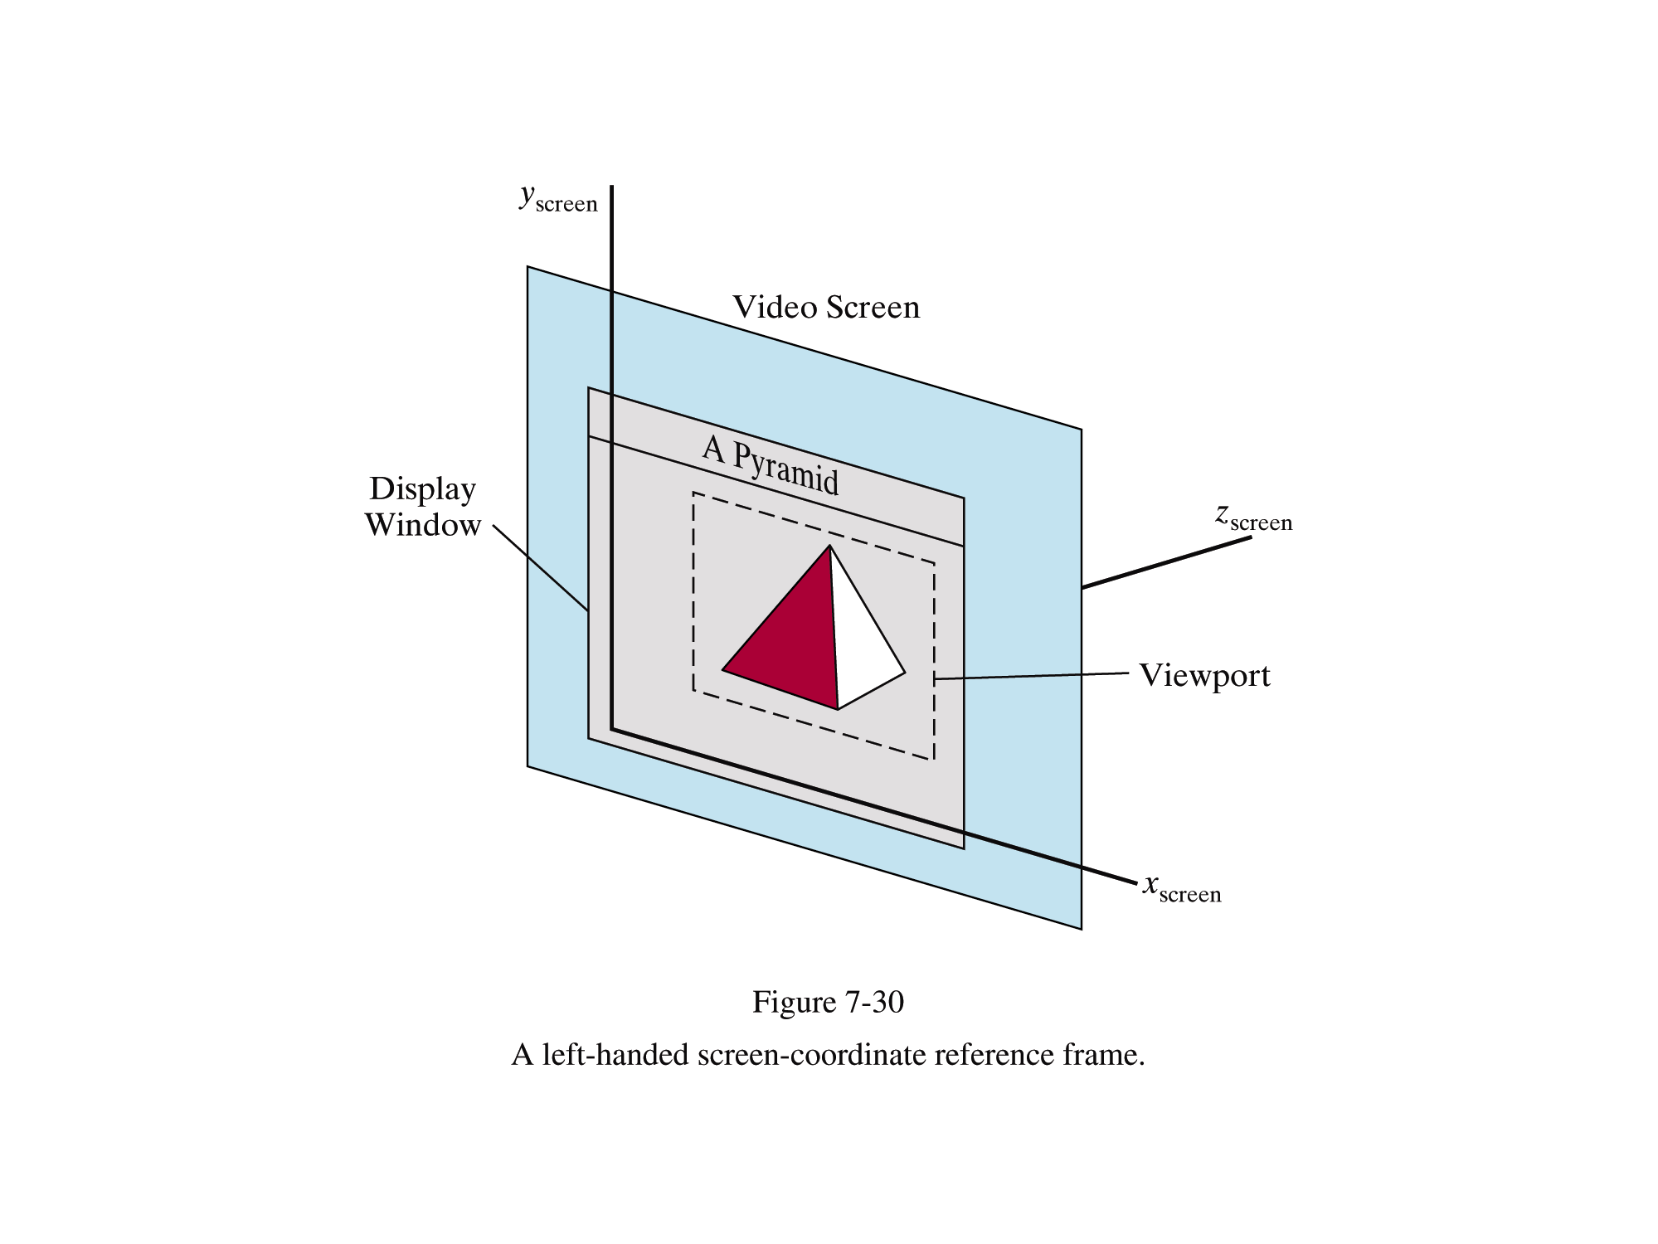
A VISUALIZAÇÃO 3D

Slide 50
Projeções Geométricas Planares
Padrões de projeções sobre o plano
Projetores são linhas que:
Converge para um centro de projeção,
São paralelos.
Tais projeções preserva linhas
Mas não necessariamente ângulos
Projeção não-planar é utilizada para construção de mapas.

Slide 51
PROJEÇÕES
As projeções transformam pontos de uma dimensão n em uma dimensão m menor que n
Exemplo: R³ → R² ou (x,y,z) → (x,y)
Projeções Geométricas Planares
Projeção em Perspectiva
Projetores originam-se em um centro de projeção
Projeção Paralela
Projetores paralelos a uma direção de projeção

Slide 52
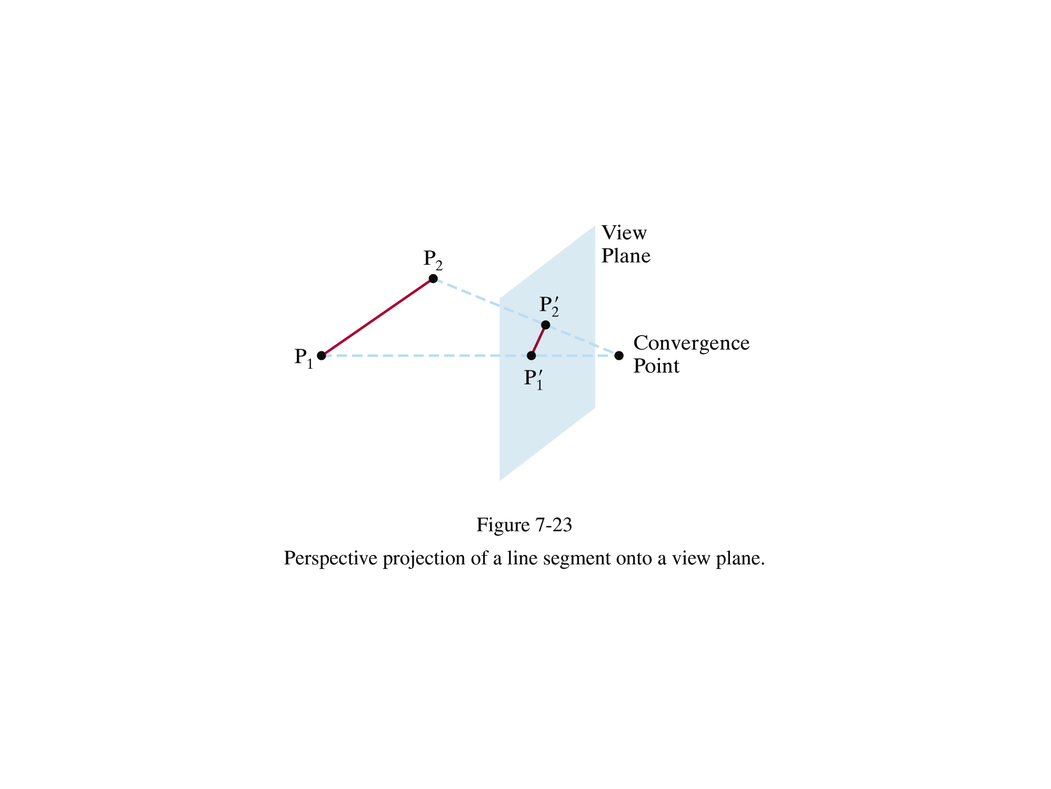
PROJEÇÕES

Slide 53
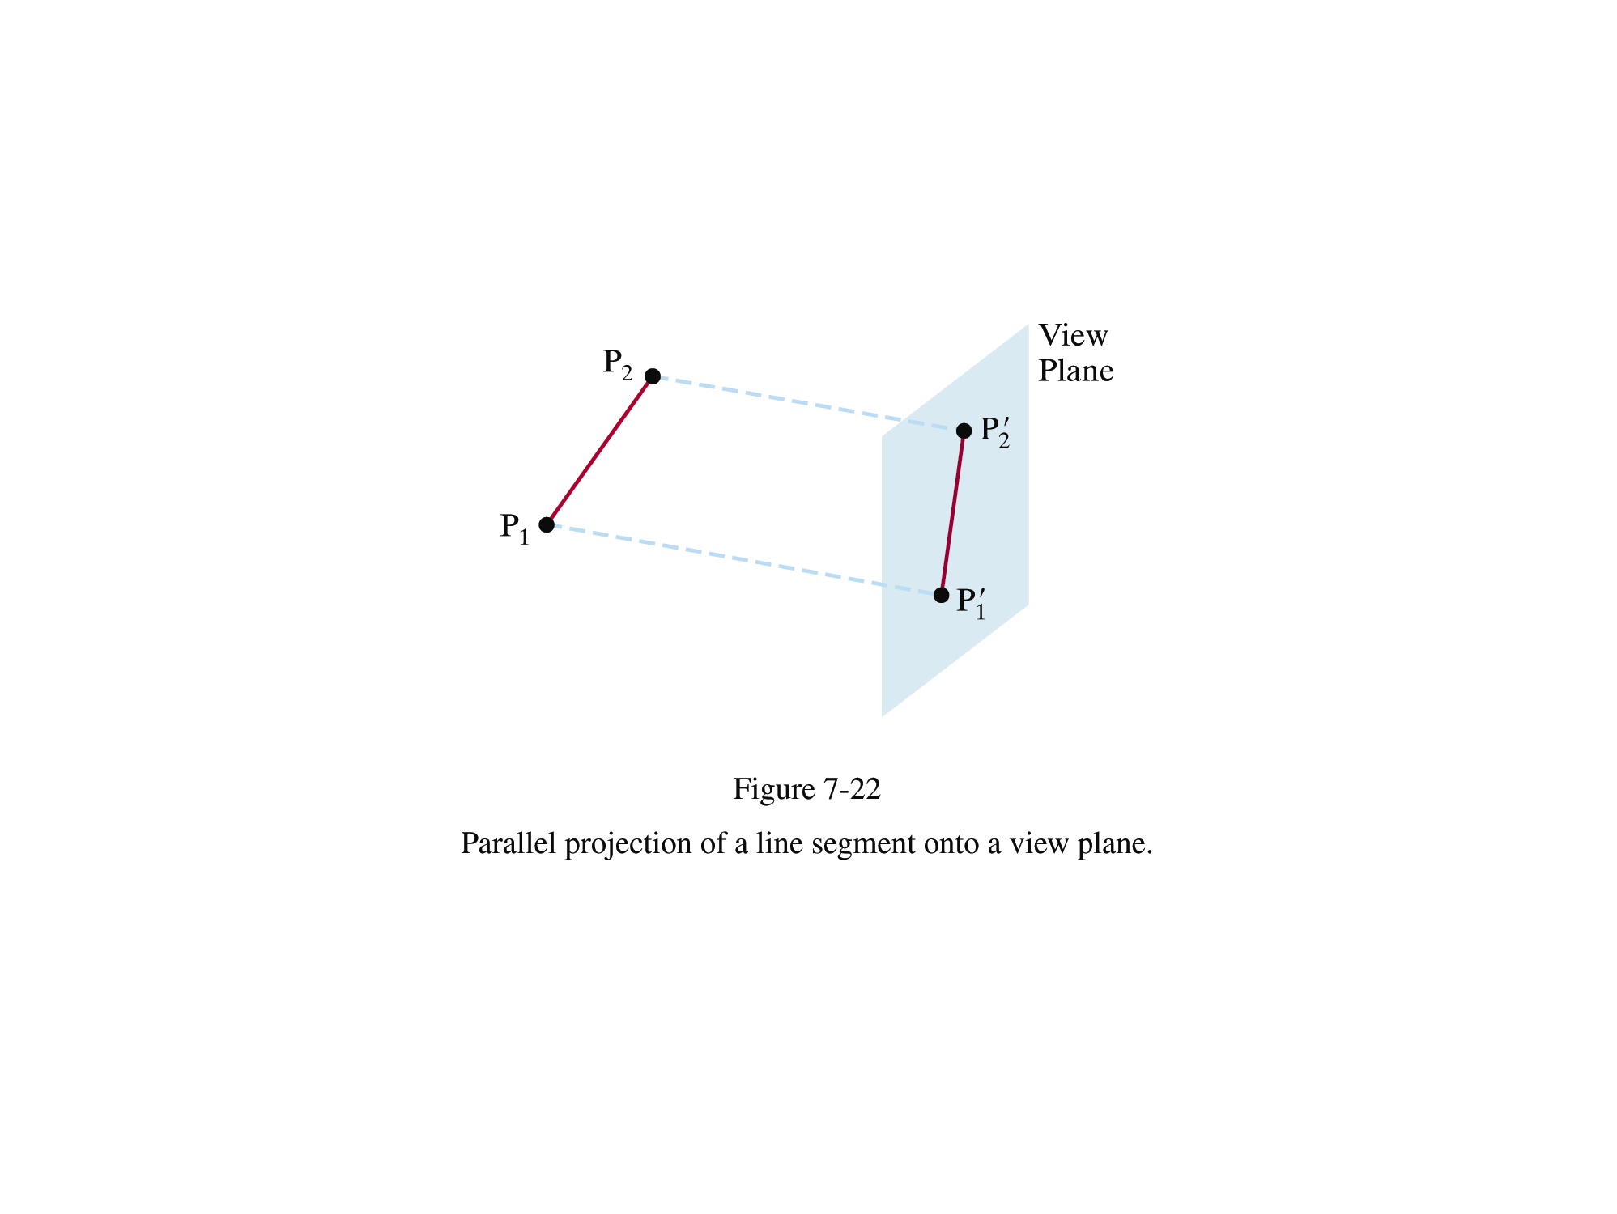
PROJEÇÕES

Slide 54
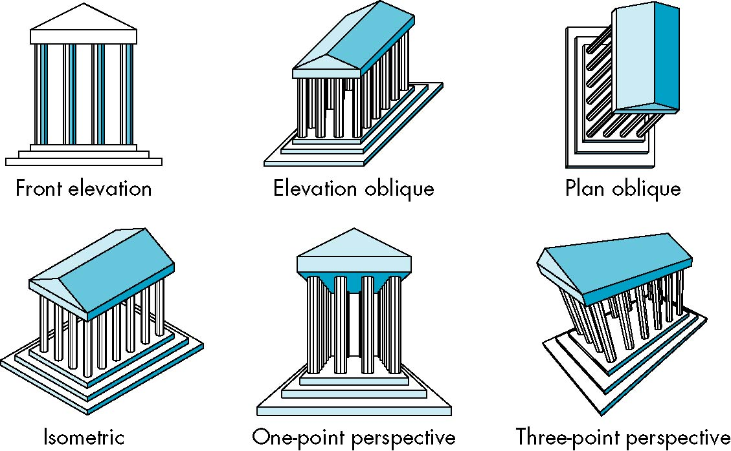
Projeções Clássicas

Slide 55
Perspectiva vs Paralela
Computação Gráfica trata todas as projeções da mesma forma e as implementa com um único pipeline.
A visão clássica desenvolve diferentes técnicas para cada tipo de projeção.
A distinção matemática entre a projeção paralela e em perspectiva é o limite de projeção.

Slide 56
Taxonomia da Projeção Geométrica Planar
Projeção geométrica planar
paralela
perspectiva
1 ponto
2 pontos
3 pontos
multivista
ortografica
axonometrica
obliqua
isometrica
dimetrica
trimetrica

Slide 57
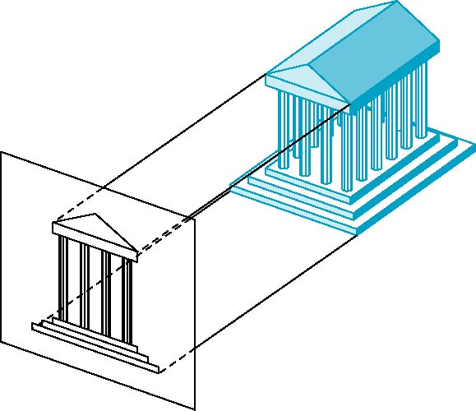
Projeção Ortográfica
Projetores ortogonais a superfície de projeção

Slide 58

Projeção Ortográfica Multivista
A face principal é paralela ao plano de projeção
Usualmente: vista frontal , superior e lateral
isometrica (face principal)
frontal
CAD - multivista
lateral
acima

Slide 59
Vantagens e Desvantagens
Preserva distância e ângulos
Forma preservada
Não é possível ver o que o objeto realmente parece, porque muitas superfícies estão escondidas da visualização.

Slide 60
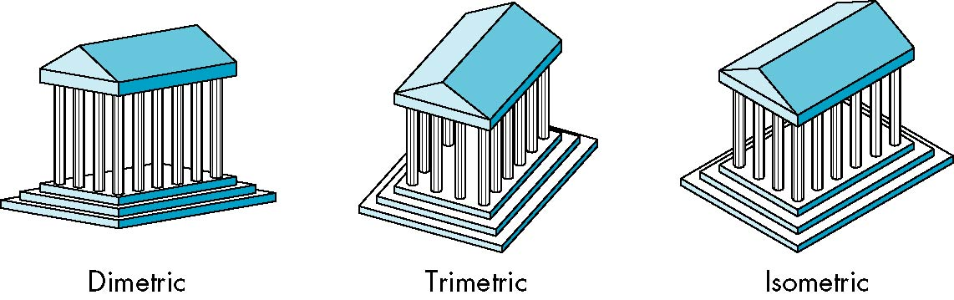
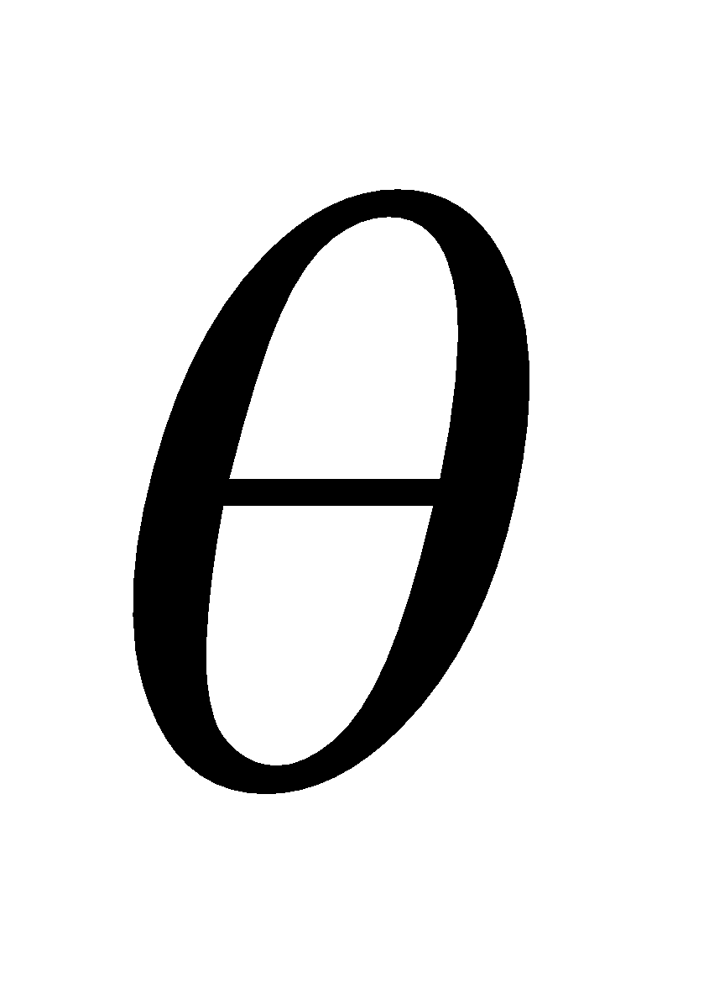
Tipos de Projeção Axométricas
α3
Dois ângulos iguais
α1
α2
Três ângulos diferentes
três ângulos iguais

Slide 61
Vantagens e Disvantagens
As linhas são redimensionadas (encurtados), mas pode determinar fatores de escala.
Linhas e ângulos não são preservados
A projeção de círculo em um plano não paralelo é uma elipse.
Pode-se ver as três principais faces de um cubo.
Algumas ilusões ótica possível
Linhas paralelas parecem ser divergentes.
Não parece muito real, porque os objetos pertos são dimensionados da mesma forma que o objeto distante.
Usado em aplicações CAD

Slide 62
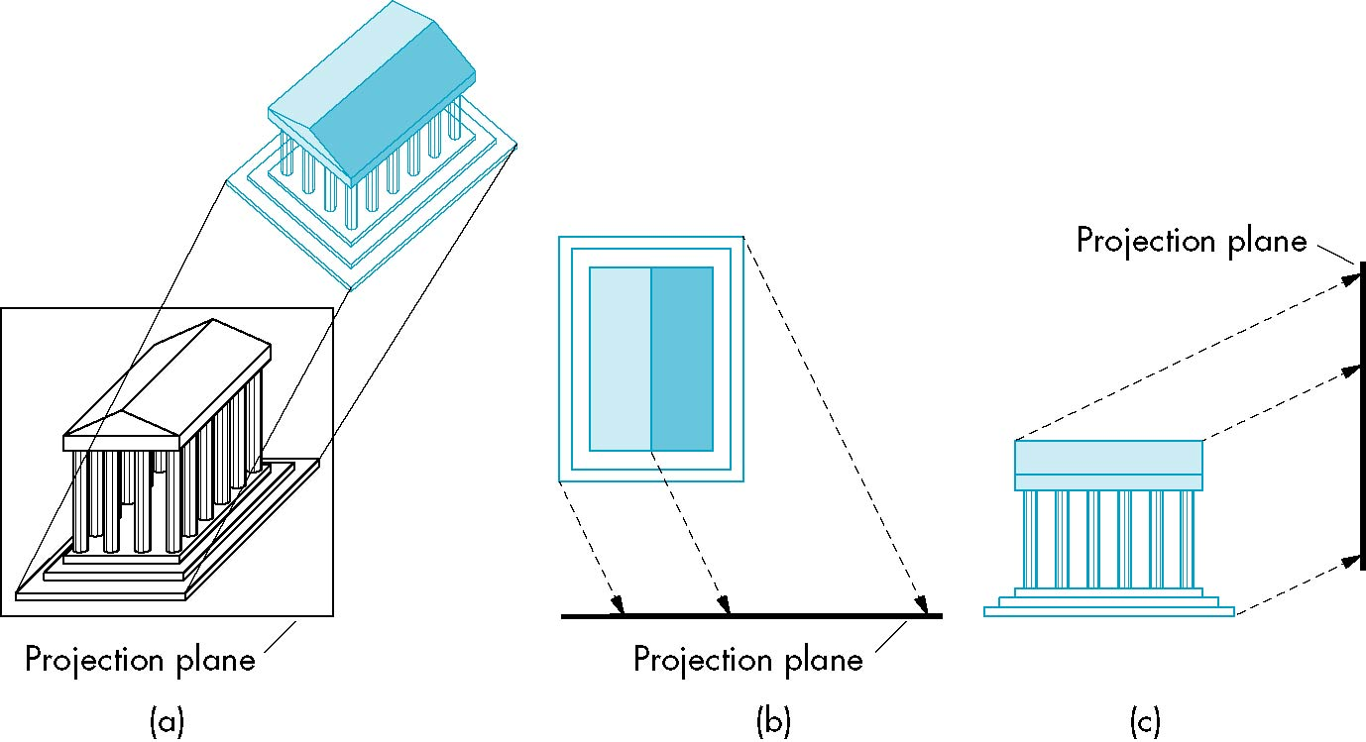
Projeção Obliqua
Relação arbitrária entre projetores e plano de projeção

Slide 63
Advantages and Disadvantages
Pode-se escolher ângulos particulares para enfatizar determinada face.
No mundo físico não se pode criar com câmeras simples, só é possível com câmeras e lentes especiais.

Slide 64
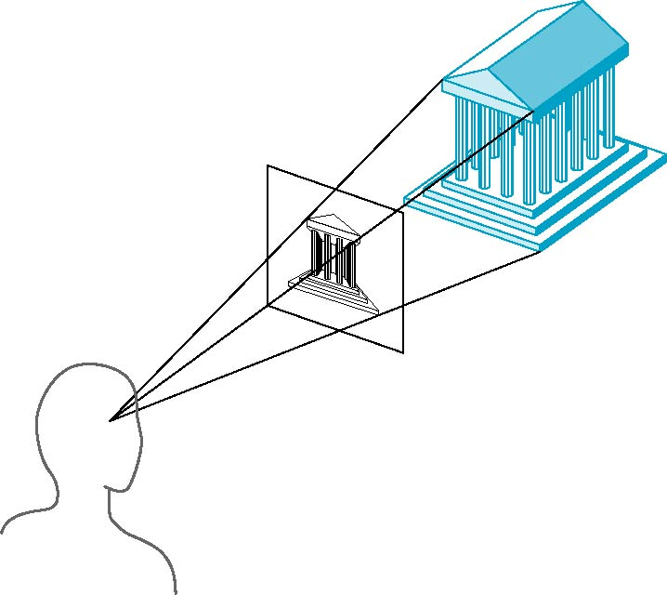
Projeção em Perspectiva
Projetores convergem para um centro de convergência

Slide 65
Ponto de Fuga
Linhas paralelas (não é paralelo ao plano de projeção) sobre o objeto convergem para um único ponto de projeção ( Vanishing Point).
Um desenho simples a mão em perspectiva usa esse ponto de fuga.
Ponto de fuga

Slide 66
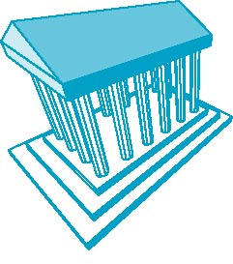


Perspectiva Três Pontos de Fuga
O plano de projeção intersecta os três eixos principais.
Três pontos de fuga para o cubo

Slide 67


Perspectiva dois pontos de fuga
O plano de projeção intersecta dois dos eixos principais.
Dois pontos de fuga para o cubo

Slide 68


Perspectiva: um ponto de fuga
O plano de projeção é perpendicular a um dos eixos principais.
Um ponto de fuga para o cubo

Slide 69
Vantagens e Disvantagens
Os objetos mais distantes do telespectador se projetam com o mesmo tamanho que os objetos mais próximos do telespectador (diminuição).
Parece realista
Igualdade de distâncias ao longo de uma linha não são projetados em distâncias iguais
Preserva ângulos em planos paralelo ao plano de projeção
É mais difícil de construir pela mão do que a projeção paralela. Mas não mais difícil pelo computador.

Slide 70
Anomalias na Projeção em Perspectiva
Encurtamento perspectivo
Ponto de fuga
Distorção topológica
Confusão visual

Slide 71
PROJEÇÃO EM PERSPECTIVA
Projetores
Objeto 3D
Projetores
Plano de Projeção
Centro de Projeção
Objeto Projetado

Slide 72
PROJEÇÃO EM PERSPECTIVA: DESCRIÇÃO MATEMÁTICA
Um ponto P(x,y,z) do objeto será transformado em um ponto P’(x’,y’,z’) no plano de projeção
Considere que o plano de projeção contém os eixos X e Y
O centro de projeção é o ponto C(0,0,-d)
Y
P(x,y,z)
∙
P’(x’,y’,z’)
∙
Z
B(0,0,z)
O(0,0,0)
d
C(0,0,-d)
z
X’
x
A’(x’,0,0)
A(x,0,z)
X

Slide 73



PROJEÇÃO EM PERSPECTIVA: DESRIÇÃO MATEMÁTICA
Pode-se usar semelhança entre os triângulos ABC e A’OC. Assim,
C(0,0,-d)
Analogamente,
d
O(0,0,0)
A’(x’,0,0)
x’
z
Finalmente,
B(0,0,z)
A(x,0,z)
x

Slide 74



PROJEÇÃO EM PERSPECTIVA: DESRIÇÃO MATEMÁTICA
Problema: As equações para x’,y’ não são lineares, então como podemos representá-las na forma matricial?
Solução: fazer w ≠ 1, em que w = z+d. Logo,
equações lineares, possível de criar a fórmula matricial

Slide 75





PROJEÇÃO EM PERSPECTIVA: DESCRIÇÃO MATEMÁTICA
Matriz em Perspectiva
Em coordenadas homogêneas

Slide 76


Slide 77


Slide 78
PROJEÇÃO PARALELA
Direção de Projeção
Objeto 3D
Projetores
Projetores
Plano de Projeção
Objeto Projetado

Slide 79


PROJEÇÃO PARALELA: DESRIÇÃO MATEMÁTICA
Y
P(x,y,z)
P’(x’,y’,z’)
Centro de Projeção no infinito
∙
∙
Z
X
Direção de Projeção
Forma matricial:

Slide 80

Perspectiva OpenGL
glFrustum(left,right,bottom,top,near,far)

Slide 81

Usando campo de visão
Com glFrustum é muitas vezes difícil obter a vista desejada
gluPerpective(fovy, aspect, near, far) proporciona uma melhor interface
front plane
aspect = w/h

Slide 82
Representação de Objetos Tridimensionais
Polígonos e superfícies quádricas fornecem descrições precisas para objetos euclidiano simples, como poliedros e elipsóides;
Superfícies spline e técnicas construtivas são utilizadas para projetar asas de aviões, engrenagens e outras estruturas de engenharia com superfícies curvas;
Métodos procedimentais, como fractais e sistemas de partículas, permitem uma representação adequada para nuvens, grama e outros objetos “naturais”;

Slide 83





Exemplo

Slide 84
Representação de Objetos Tridimensionais
Esquema de representação de objetos sólidos:
Representações por fronteira - descrevem um objeto tridimensional como um conjunto de superfícies que separam o interior dos objetos do meio externo.
Superfície poligonais e superfícies spline.
Representações por particionamento espacial - são usadas para descrever propriedades interiores, particionando a região espacial que contém um objeto em um conjunto de pequenos sólidos adjacentes não sobrepostos.
Cubos

Slide 85


Exemplo de mechas poligonais

Slide 86
Superfície Poligonal
Representação por fronteira é a técnica mais usada para descrever objetos gráficos 3D. É um conjunto de superfícies (ou faces) poligonais que definem a fronteira do objeto.
Vantagens
Acelera o rendering das superfícies;
Acelera a visualização dos objetos;
justificativa
Todas as superfícies são representadas por equações lineares (equações do plano )

Slide 87
Tabelas de Polígonos
Tabelas poligonais são organizadas em dois grupos:
Tabelas Geométricas - contém coordenadas de vértices e parâmetros para identificar a orientação espacial das superfícies poligonais.
Tabelas de atributos – especificam o material do objeto, tais como: cor, transparência, textura, etc.

Slide 88

Tabelas de Polígonos
Organização conveniente para armazenar dados geométricos.
tabela de vértices;
uma tabela de arestas;
tabela de polígonos.

Slide 89
Aplicação da Equação do Plano Modelos Poligonais
Para produzir uma imagem de um objeto 3D, devemos processar os dados de entrada de várias maneiras,dentre as quais se destacam:
Transformar as descrições em coordenadas do mundo -> coordenadas de visualização -> coordenadas do dispositivo;
Identificar as superfícies visíveis;
Aplicar técnicas de rendering.

Slide 90
Aplicação da Equação do Plano Modelos Poligonais
Para realização dos procedimentos, precisamos de informação sobre a orientação espacial de cada componente da superfície de um objeto.
Esta informação é obtida a partir das coordenadas dos vértices e das equações dos planos que contém as faces poligonais.
Equação do Plano
Ax + By + Cz + D = 0, em que A,B,C e D são constantes que descrevem as propriedades espaciais do plano, x,y e z são pontos pertencentes ao plano.

Slide 91


Aplicação da Equação do Plano Modelos Poligonais
O lado do plano que vê o interior do objeto é considerado lado de dentro
O lado visível é o lado de fora

Slide 92

Aplicação da Equação do Plano Modelos Poligonais
As equações do plano também são usadas para identificar a posição de pontos no espaço em relação as superfícies planas da fronteira de um objeto.
Ponto que não está no plano
Ponto está dentro
Ponto está fora

Slide 93




Exemplo de Representação

